Slide 1
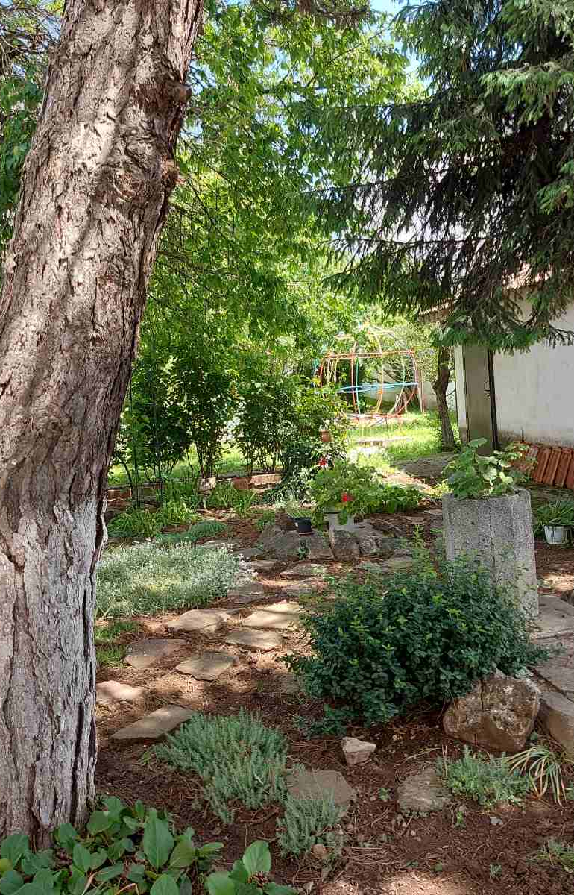
„ Кулинария и творчество по детски“
Вътрешен проект на ДГ с. Бъркач
за учебната 2024 -2025г.

Slide 2
Проектът е подготвен от Старши учителя на смесената детска група г-ца Милена Мичева
Тип на проекта: групов
Продължителност: Учебната 2024-2025 год. – най –малко един път месечно
Участници: Децата от групата, учители, помощен персонал и родители

Slide 3
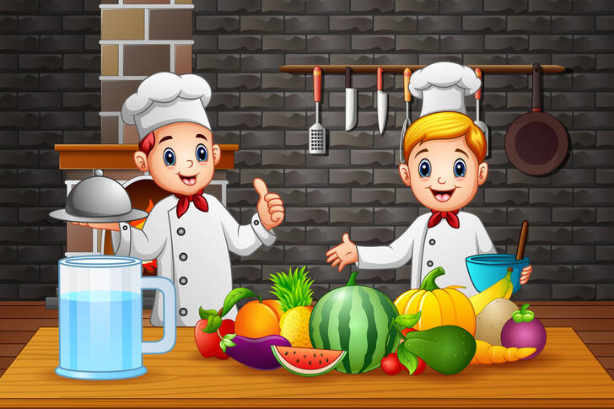
Цели на проекта:
Усвояване полезни знания и умения за здравословно готвене и хранене
Развиване техните сръчност и въображение при работа с хранителни продукти.
Развиване умения за екипност в игра и работа
Запознаване децата с подходяща литература по темите за отделните месеци.

Slide 4
Очаквани резултати:
Обогатяване знанията на децата за различните хранителни продукти и за какво могат да бъдат използвани те.
Спазване на правила, които помагат да се сготви добре всяка детска рецепта: задължително измиване ръцете преди готвенето, подреждане необходимите продукти и съдове на масата, преди да започване на работа, измиване плодовете и зеленчуците, използване дъска за рязане.
Развитие на творческите заложби на всяко дете.
Насърчаване умението за работа в екип в съвместните дейности.
Развиване на сръчност и точност при приготвянето на продуктите
Оформени идеи у децата за работа с разнородни хранителни продукти
Предизвикване интерес в нови светове на детето

Slide 5
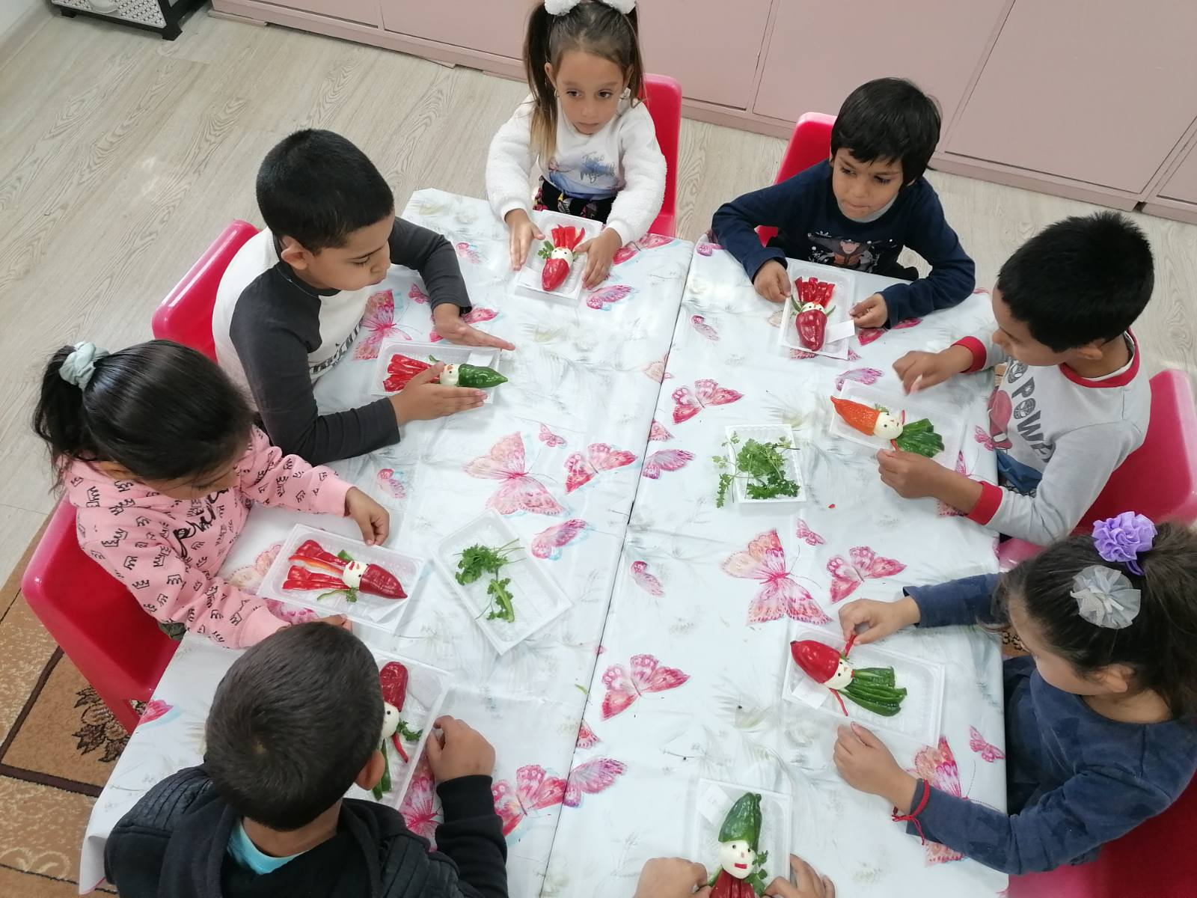
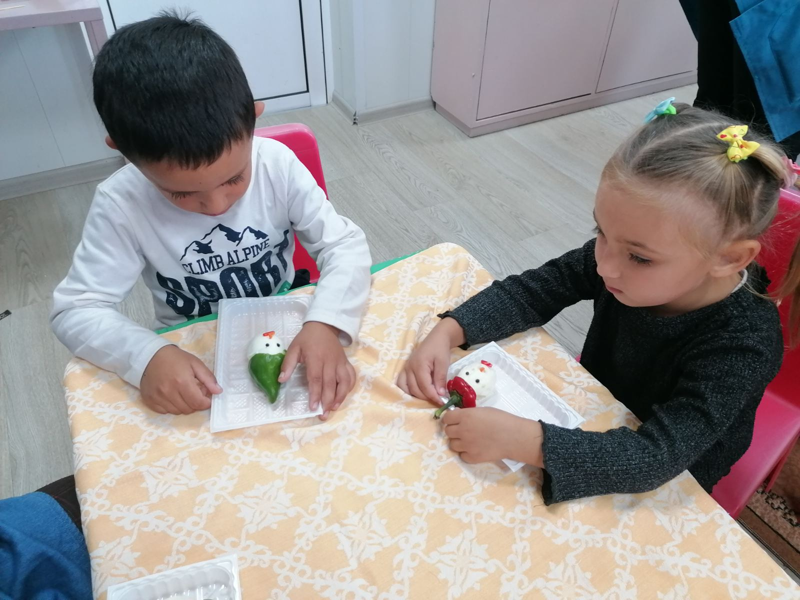
През м. октомври започнахме да работим по темата като направихме сандвичи с чушка

Slide 6
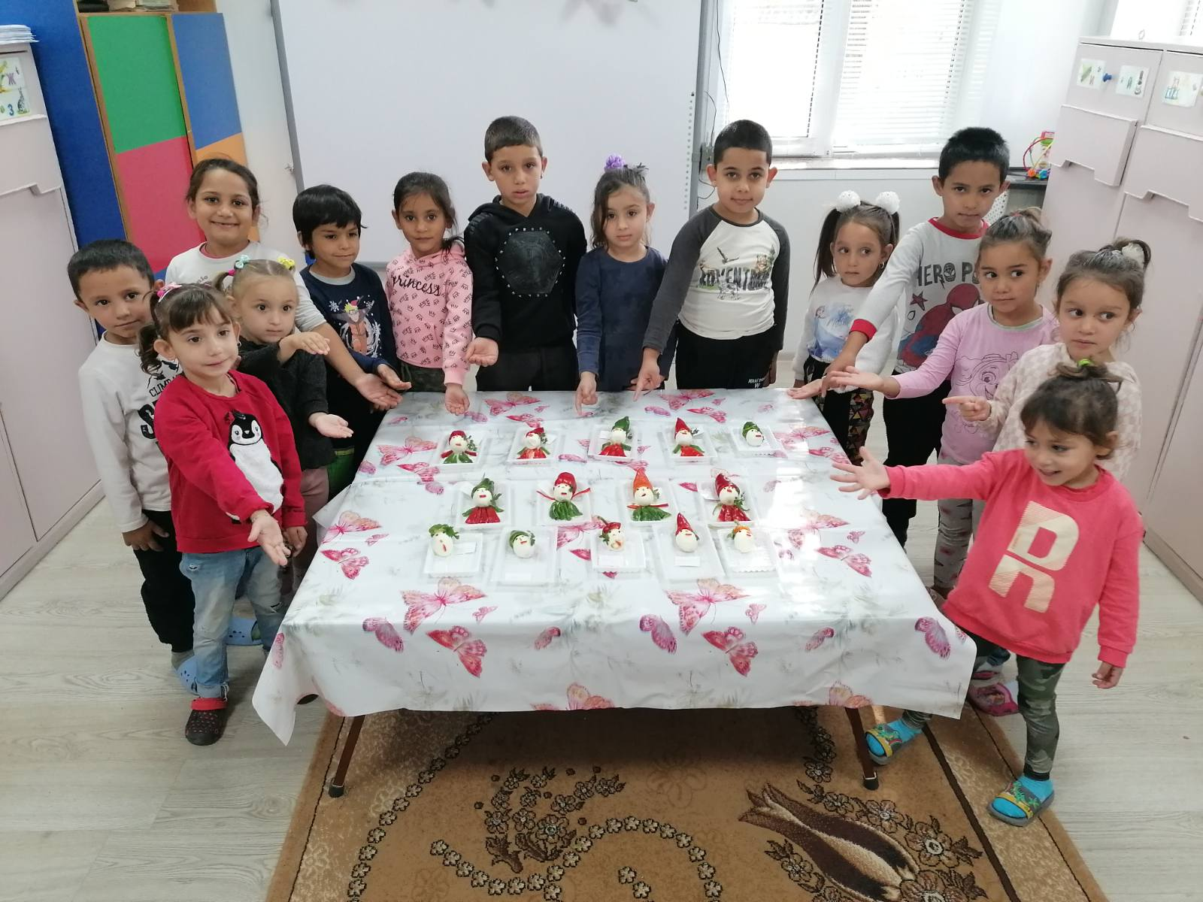
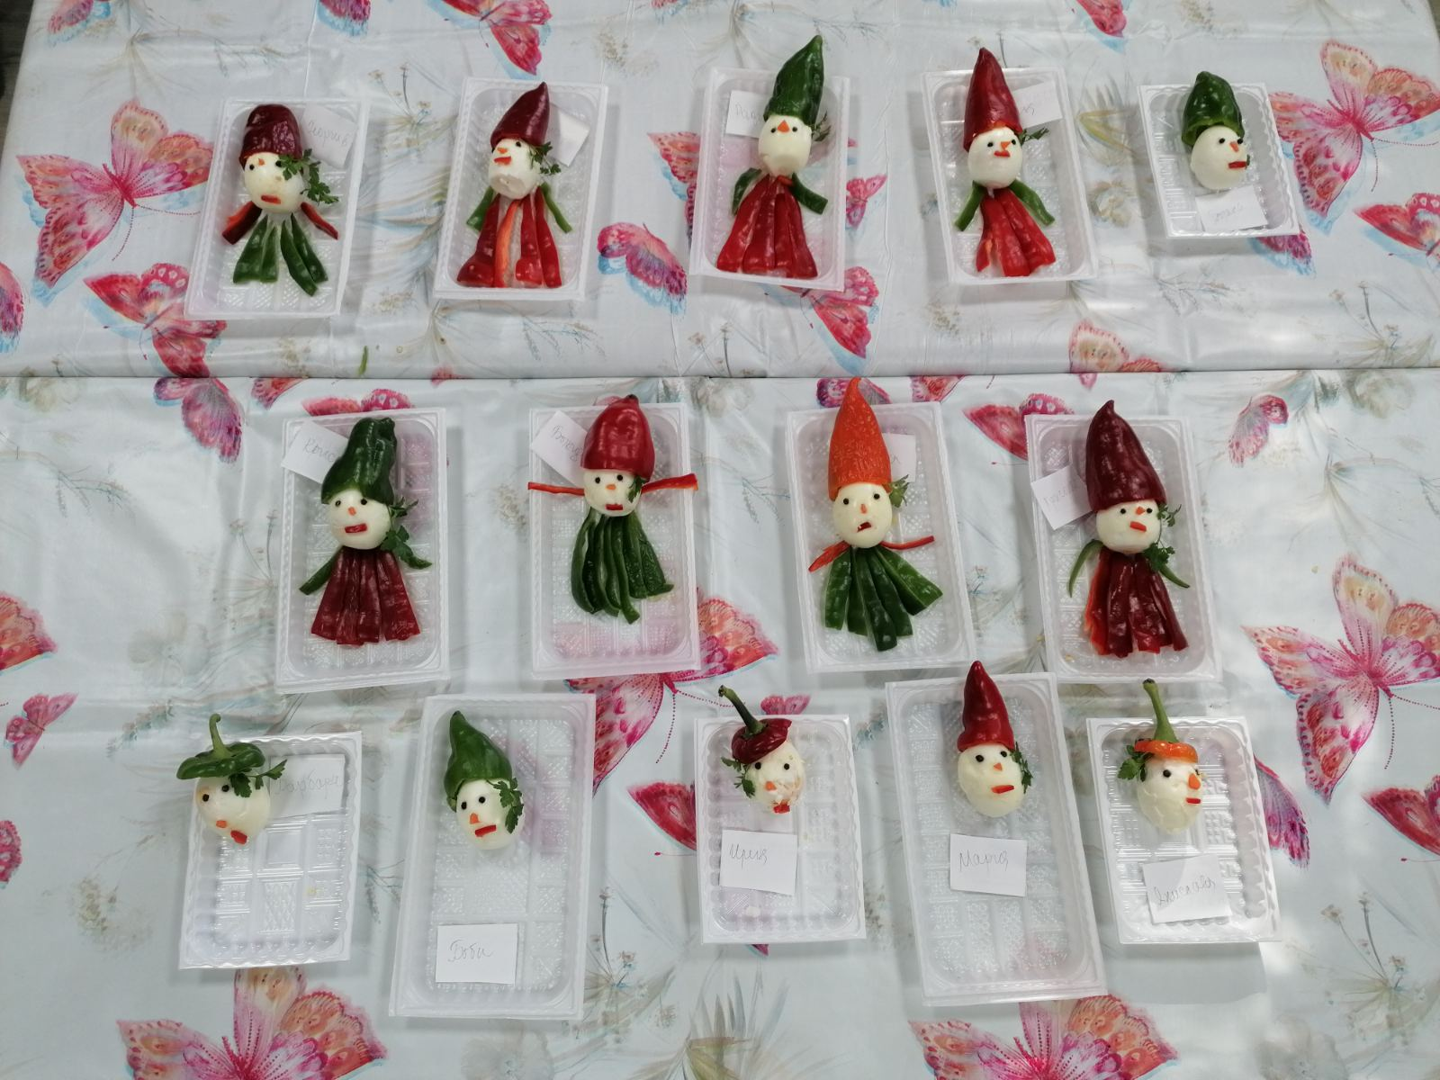
Ето нашите модели

Slide 7
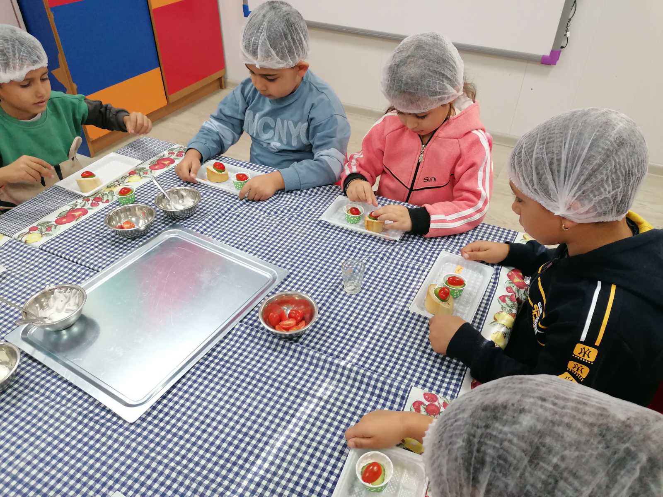
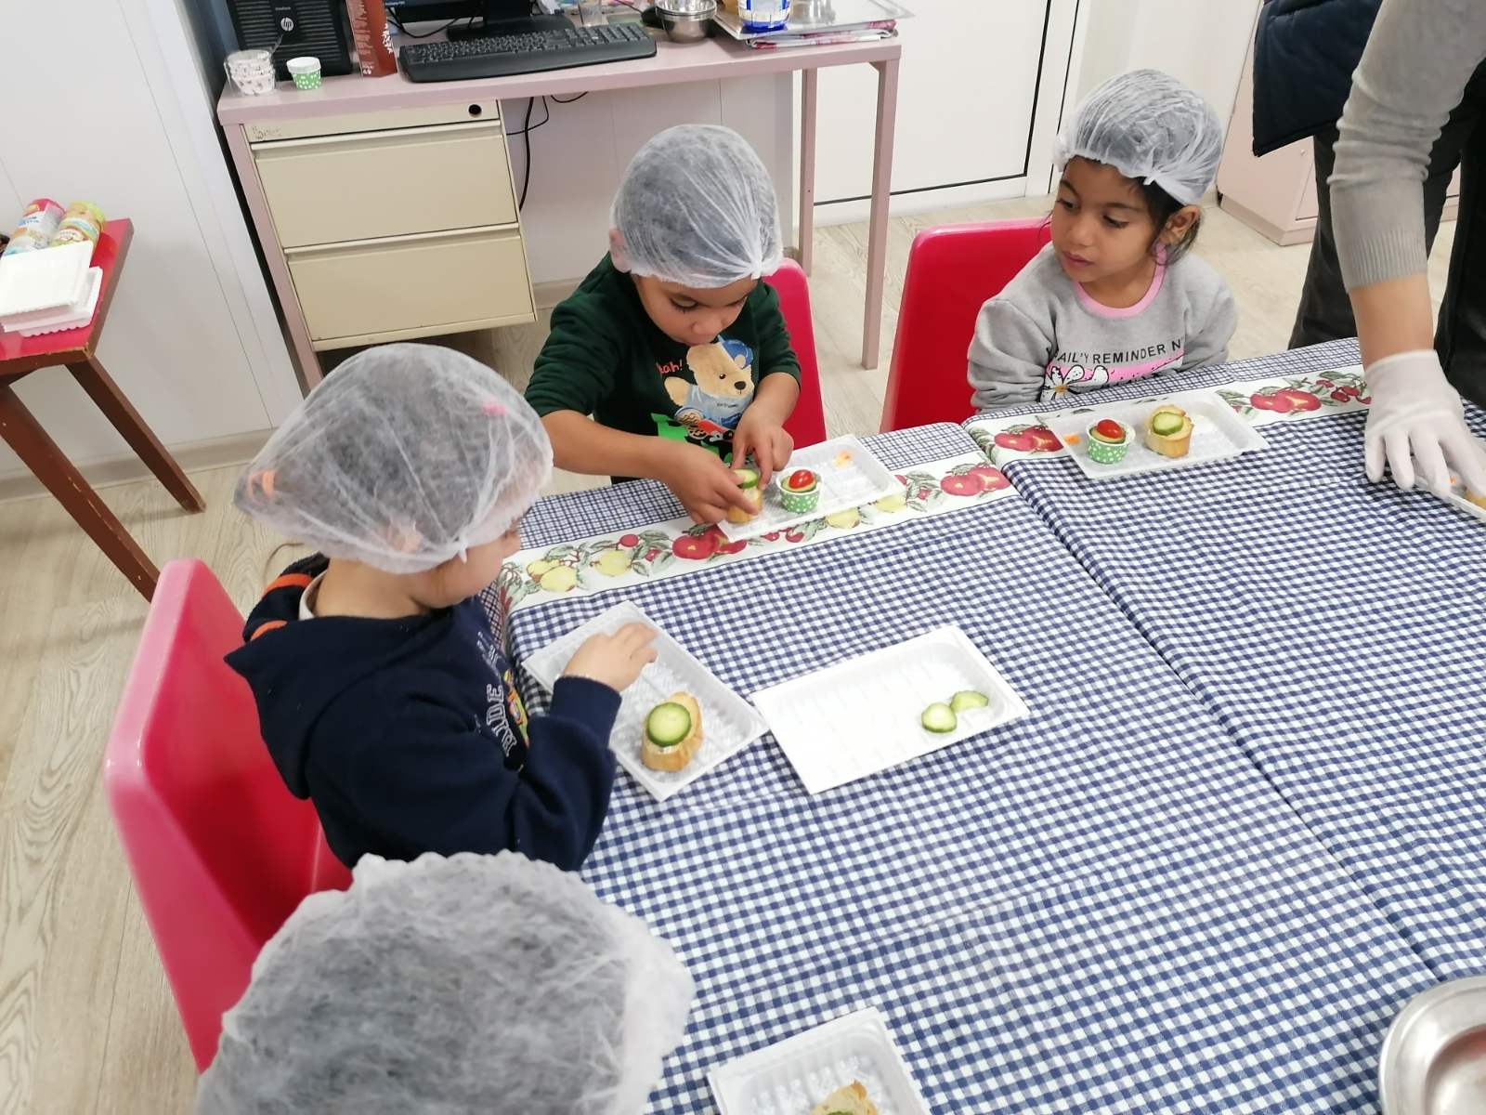
През м. ноември направихме брускети

Slide 8
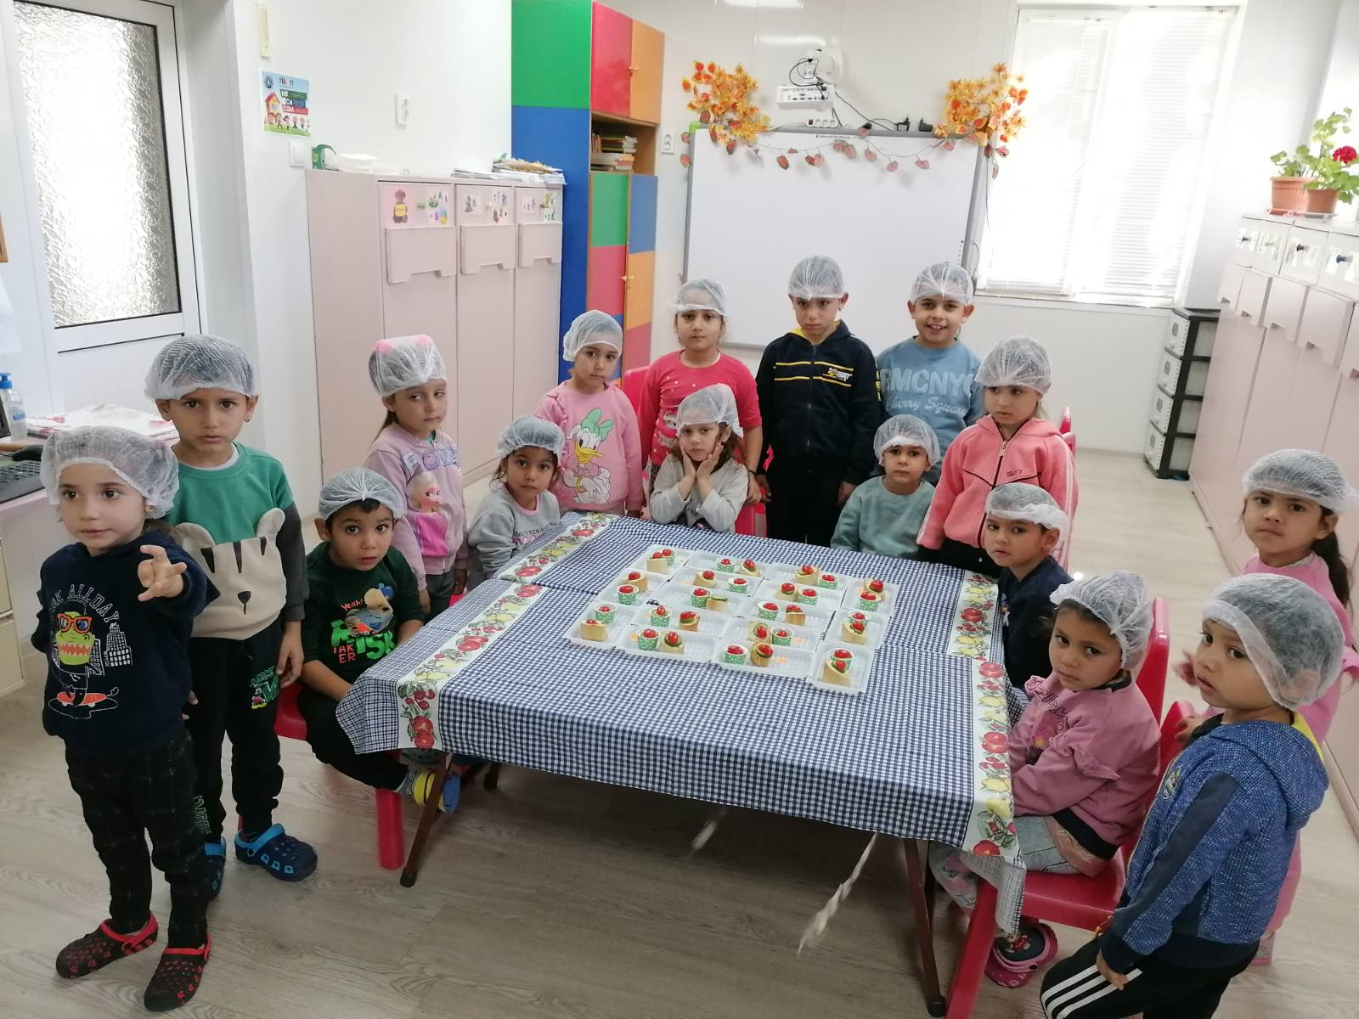

Slide 9
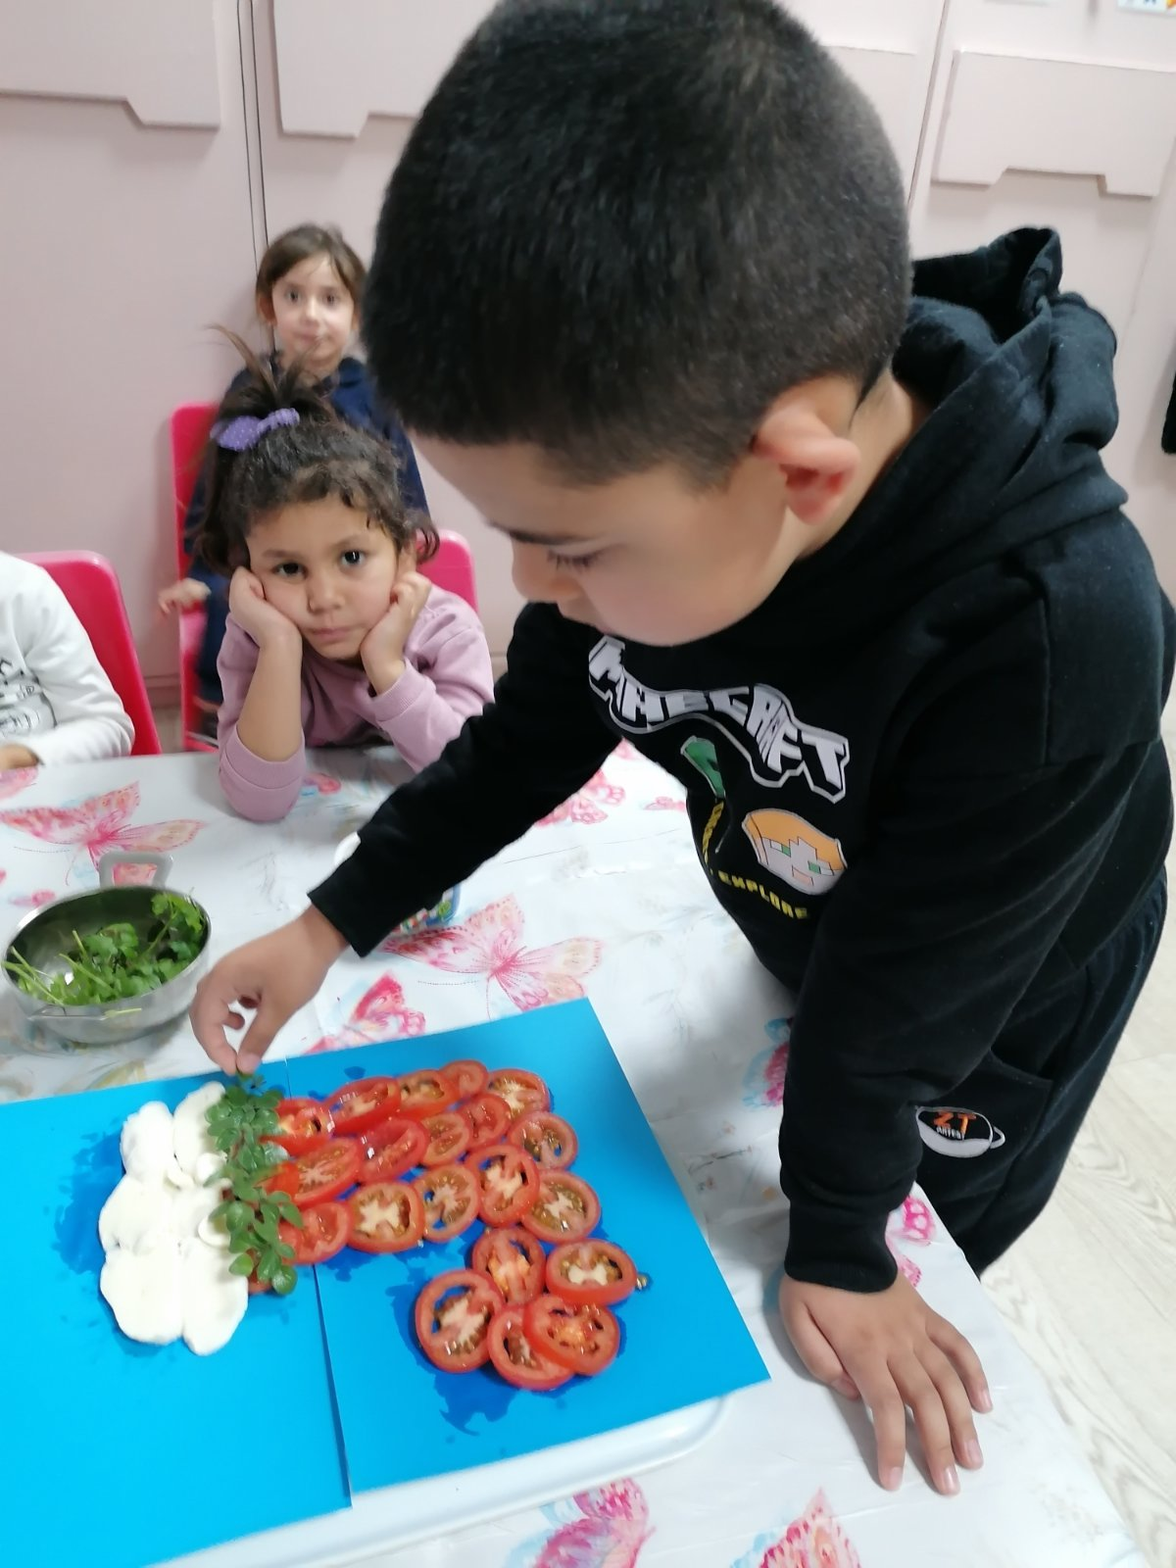
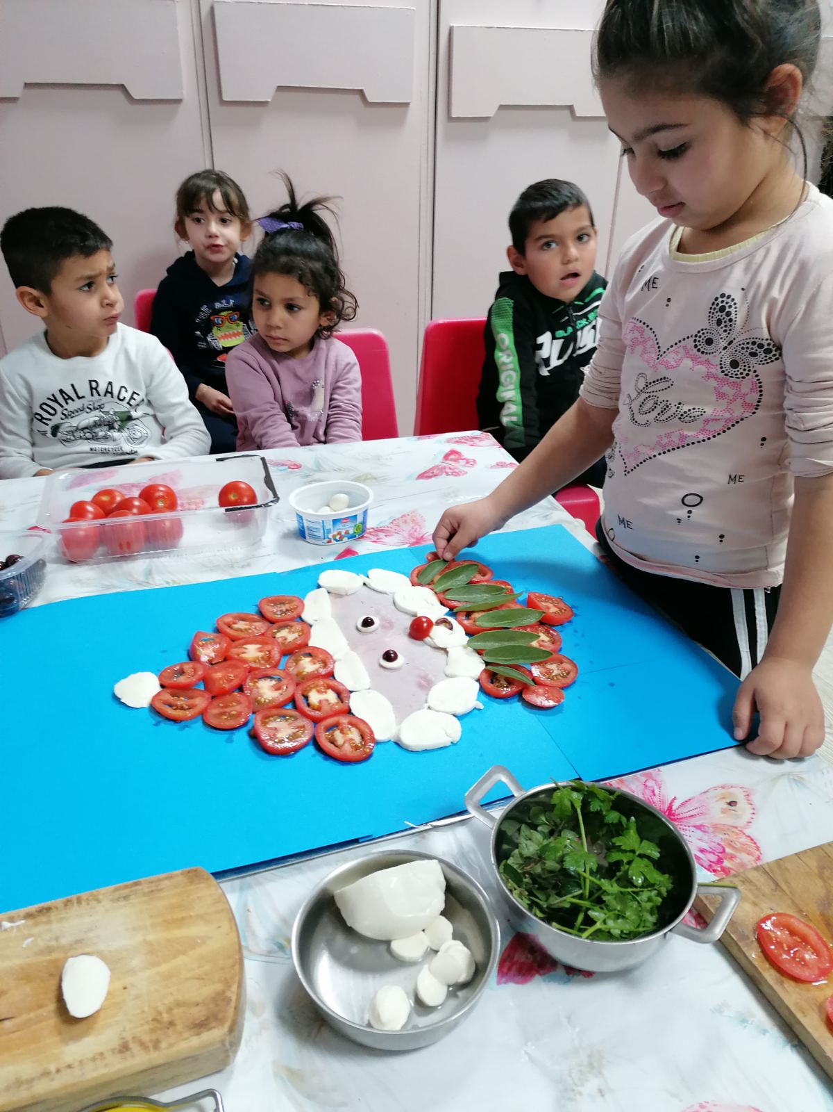
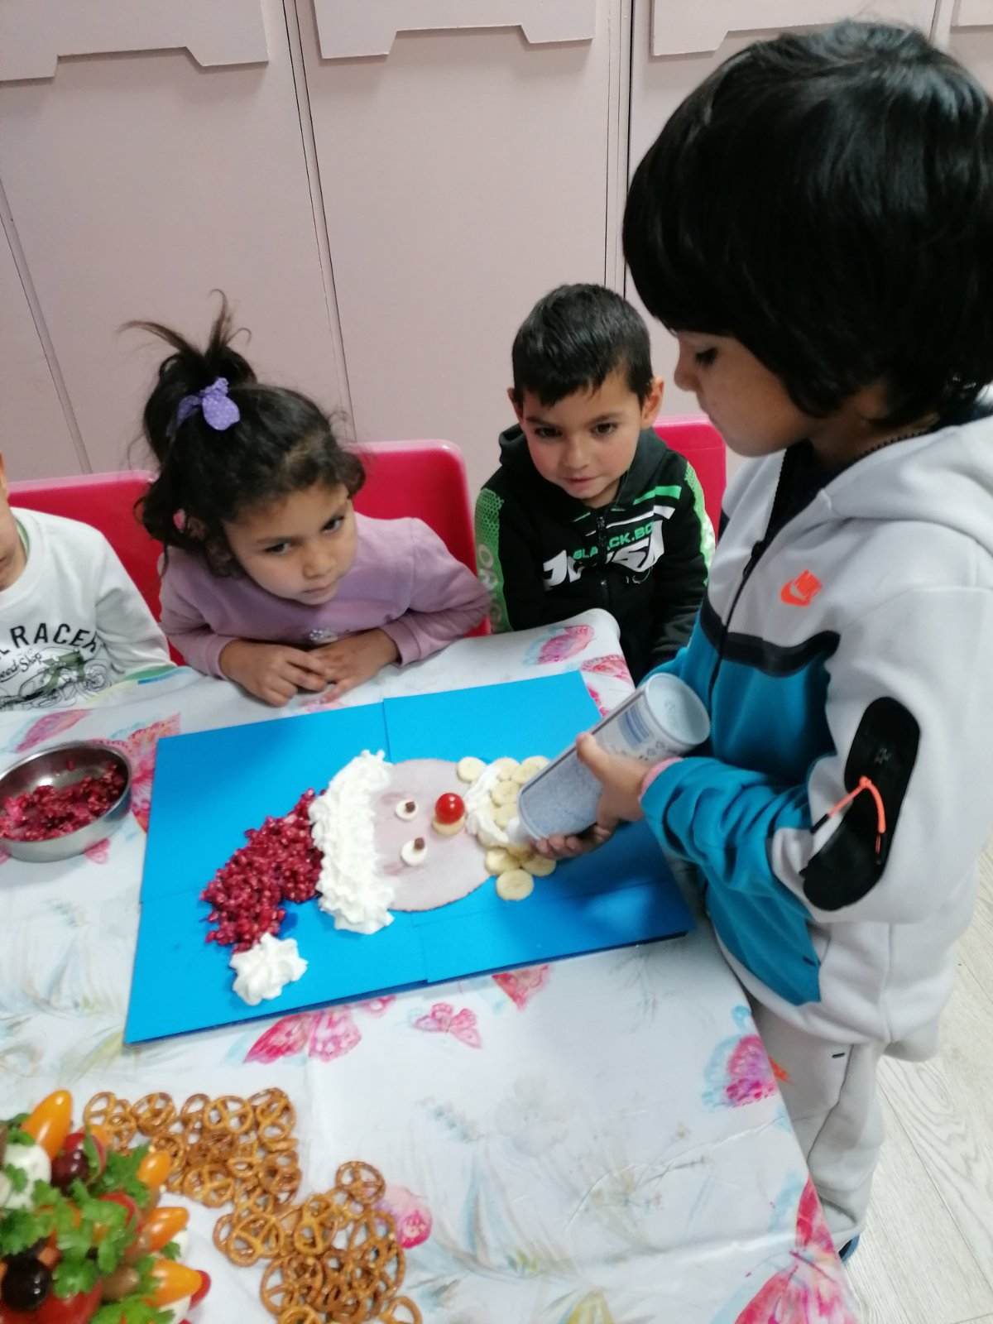
А през м. декември – картини от хранителни продукти, свързани с наближаващата Коледа

Slide 10
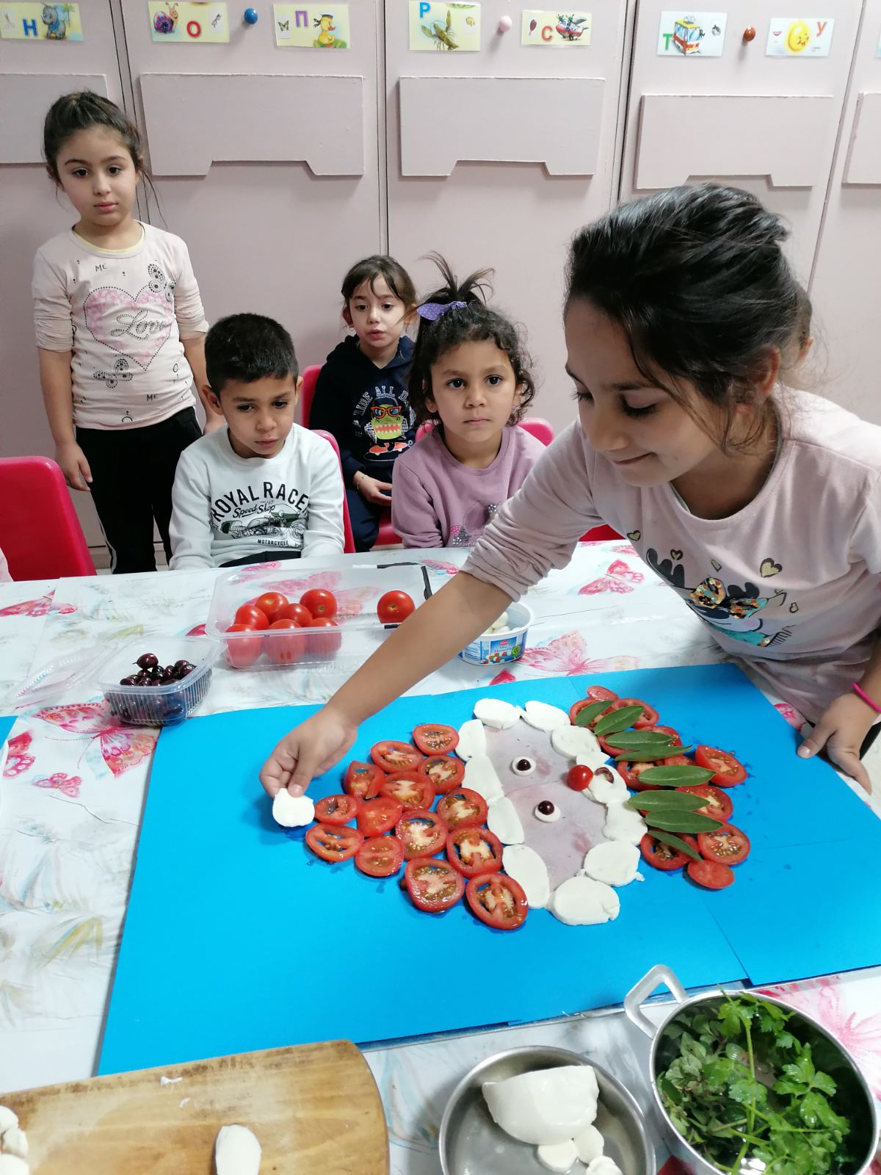
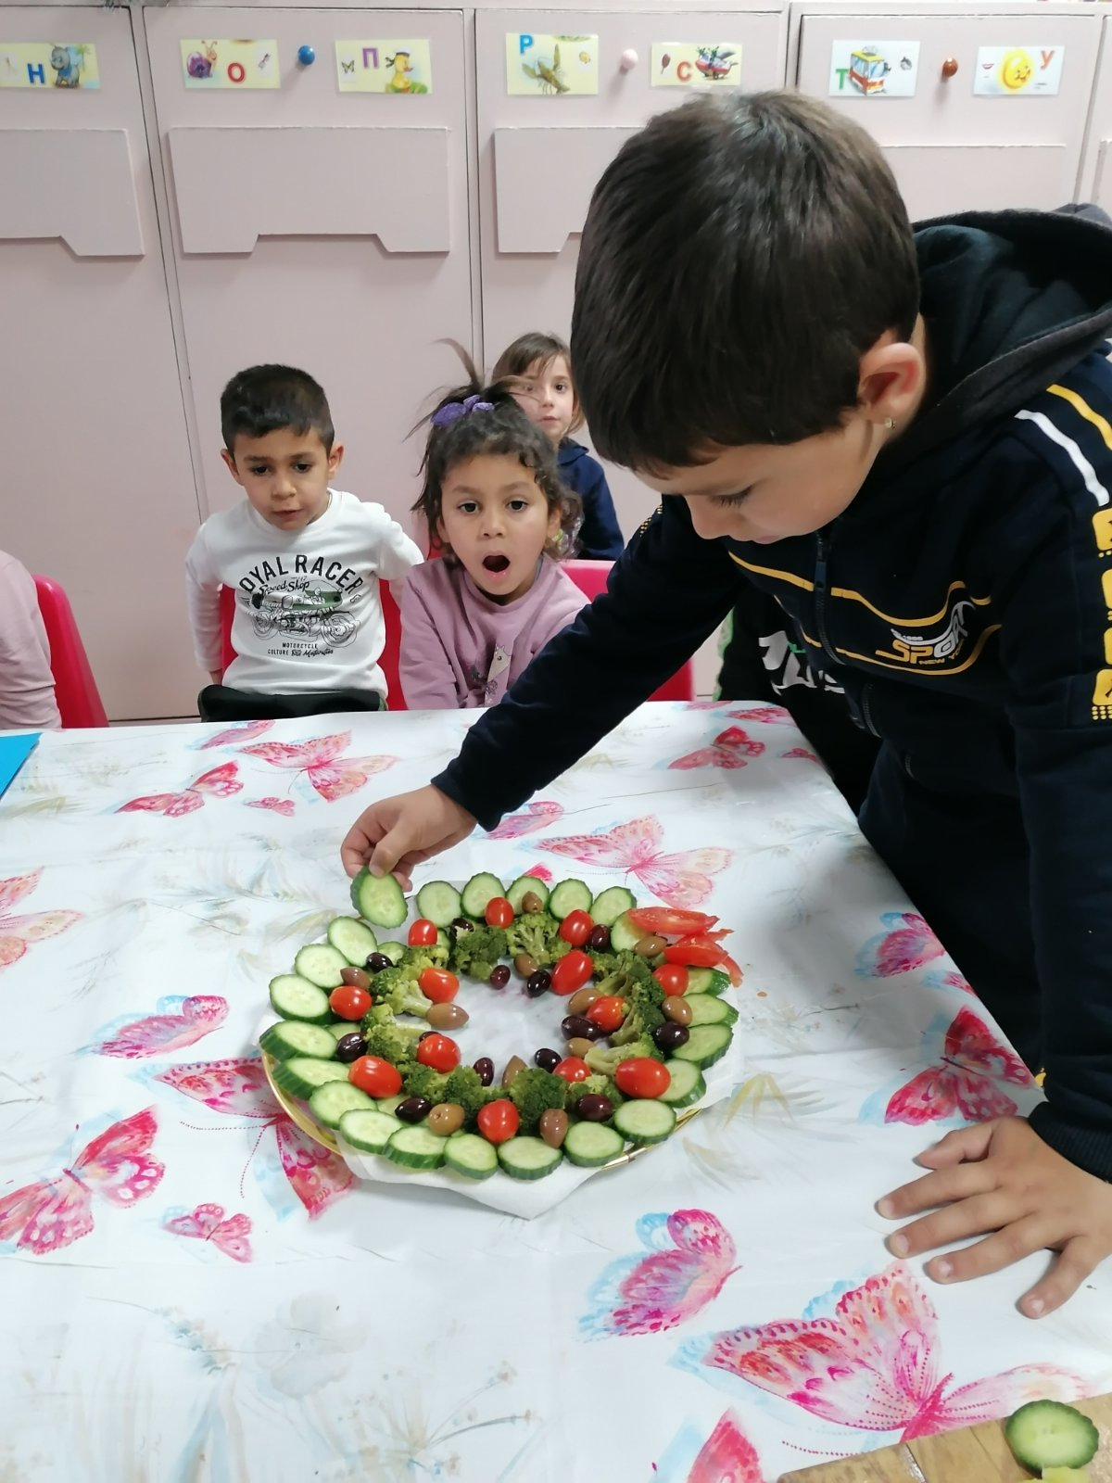

Slide 11
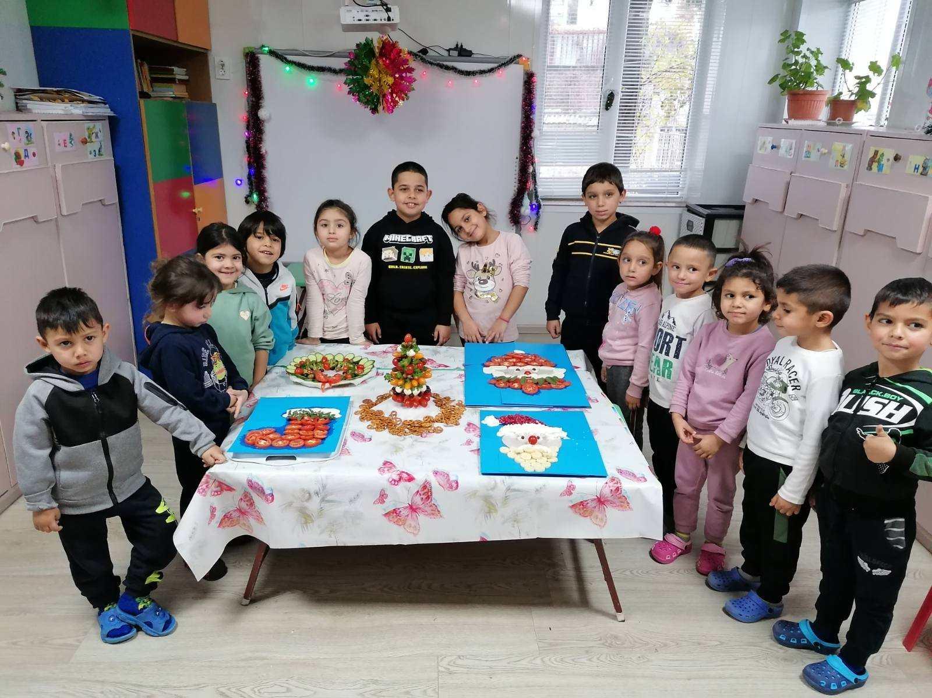
Това е нашата вкусна Коледна изложба

Slide 12
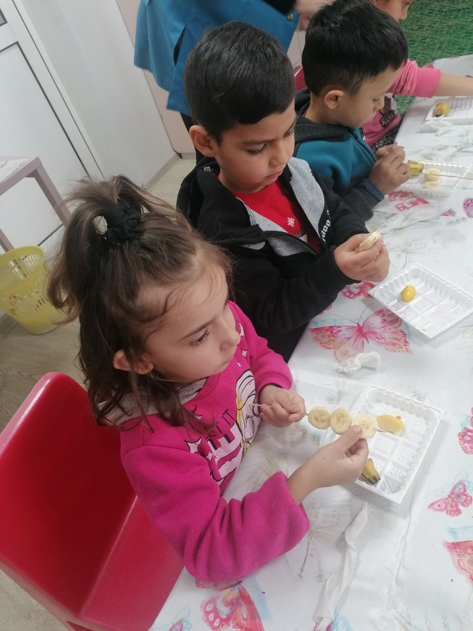
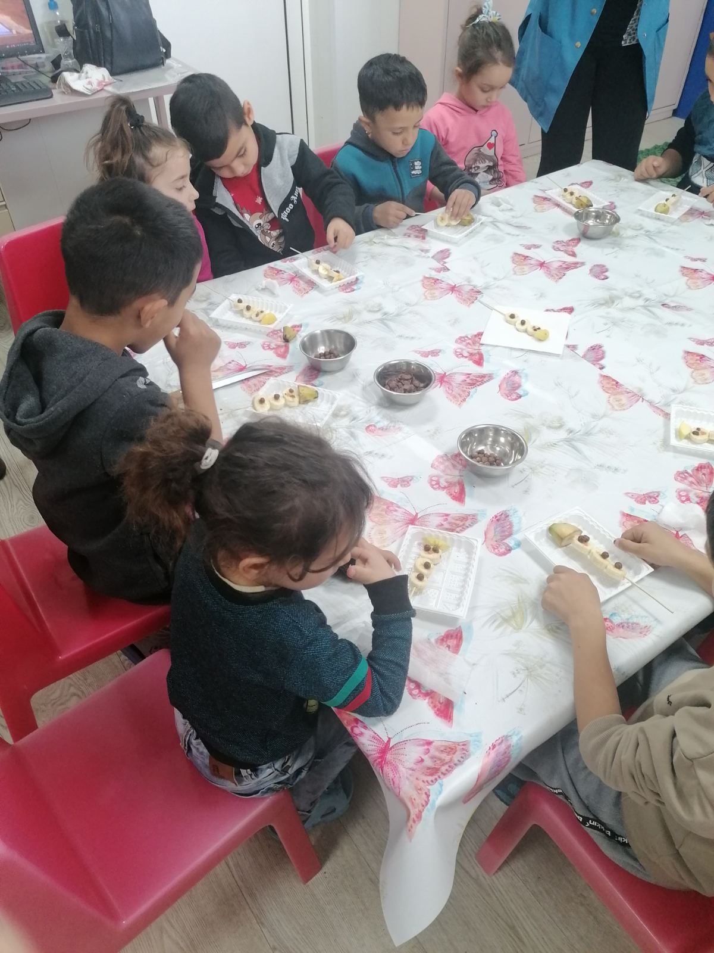
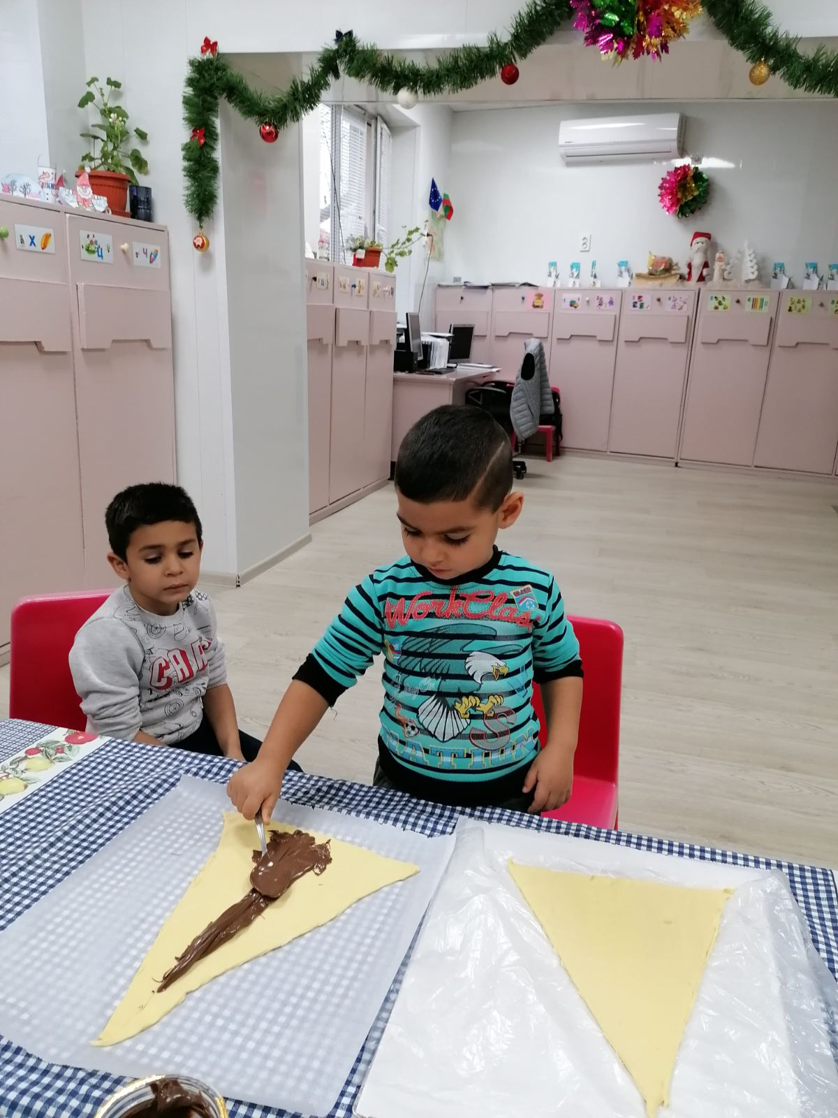
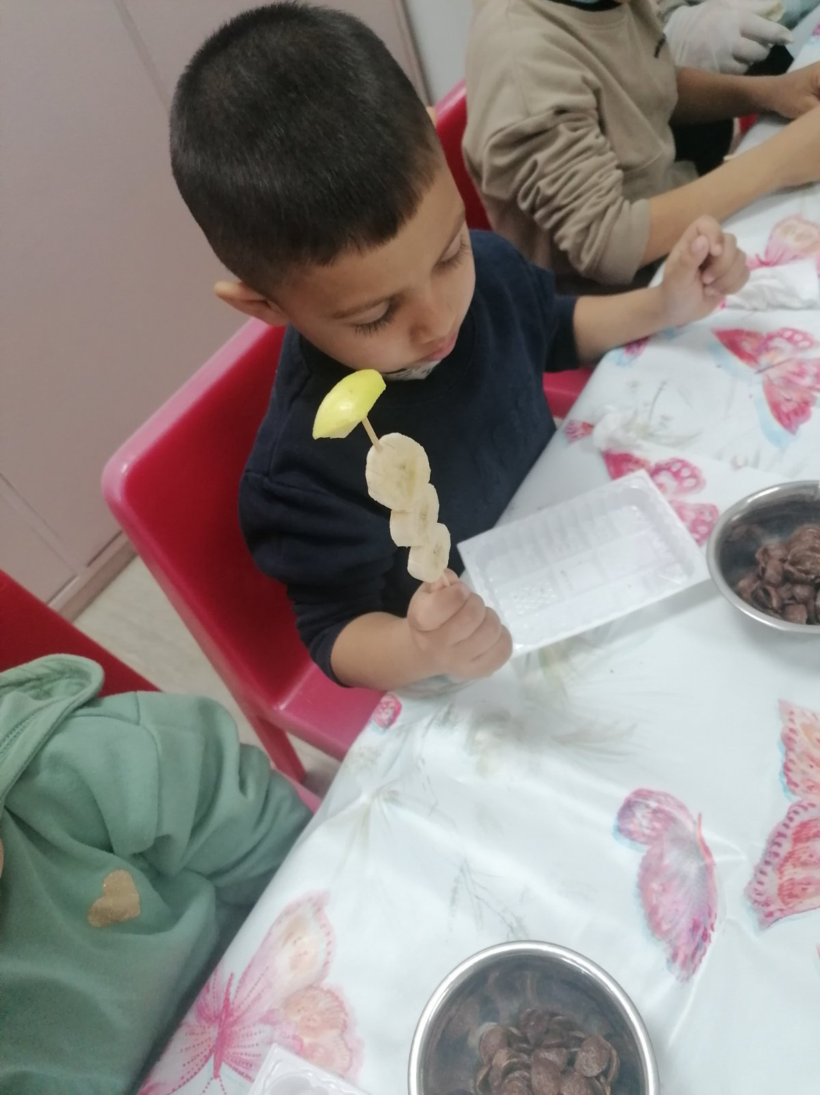
През м. януари от банан направихме снежни човечета,

Slide 13
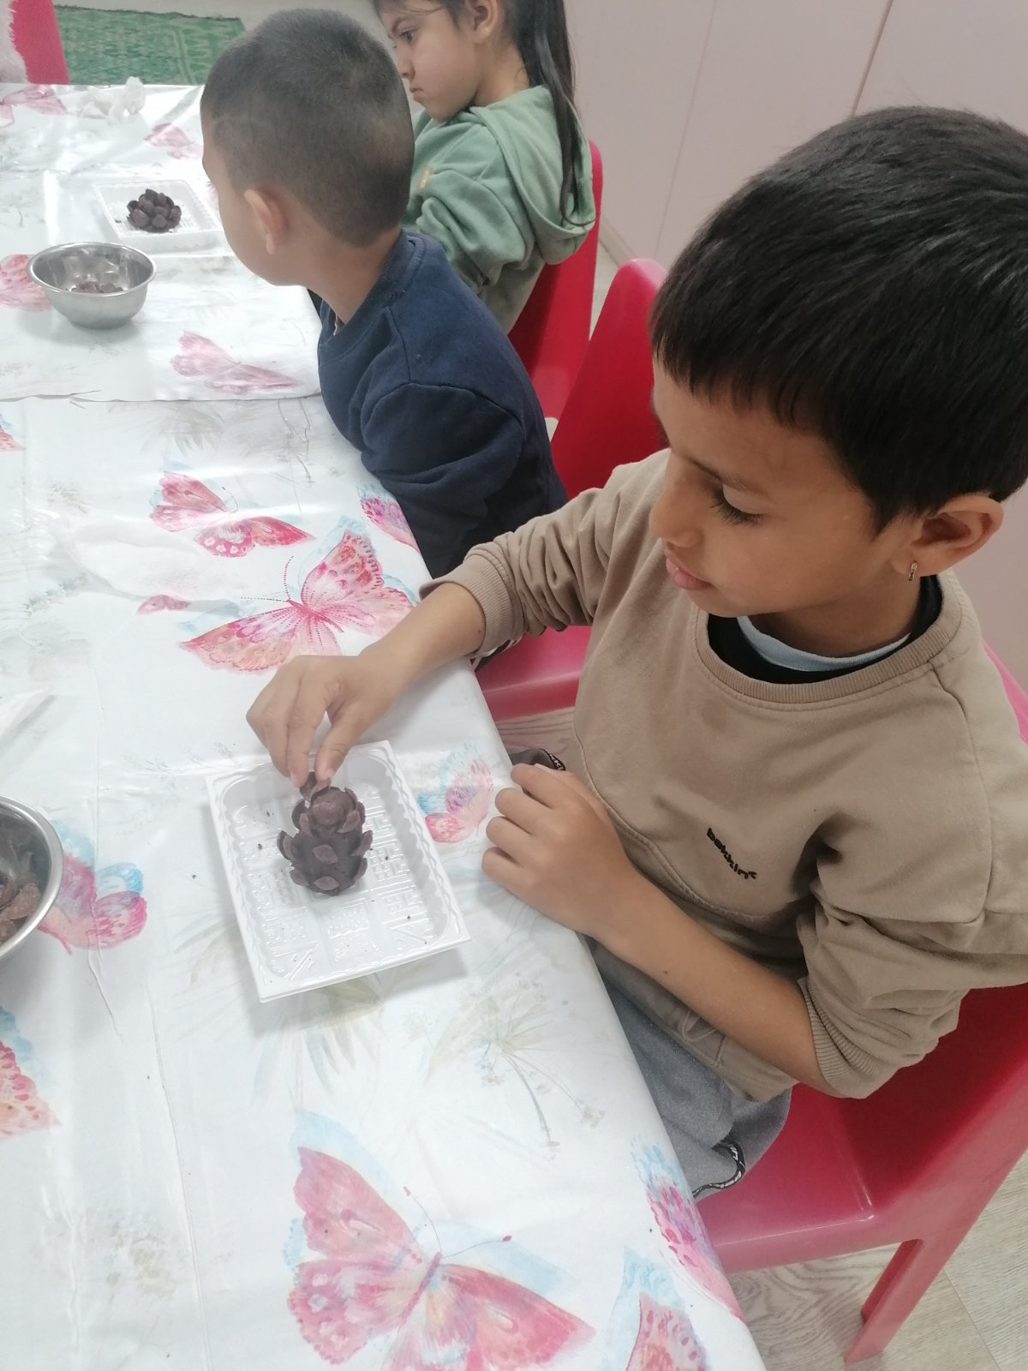
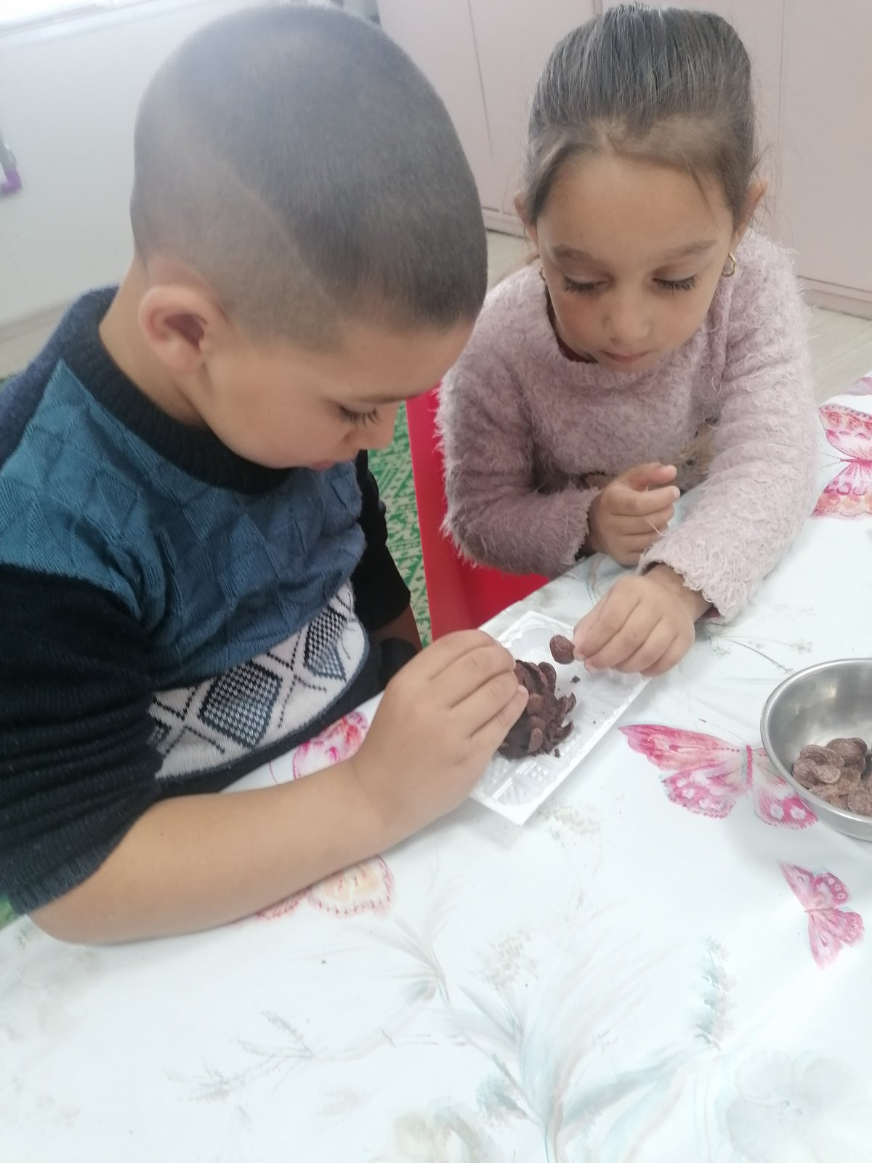
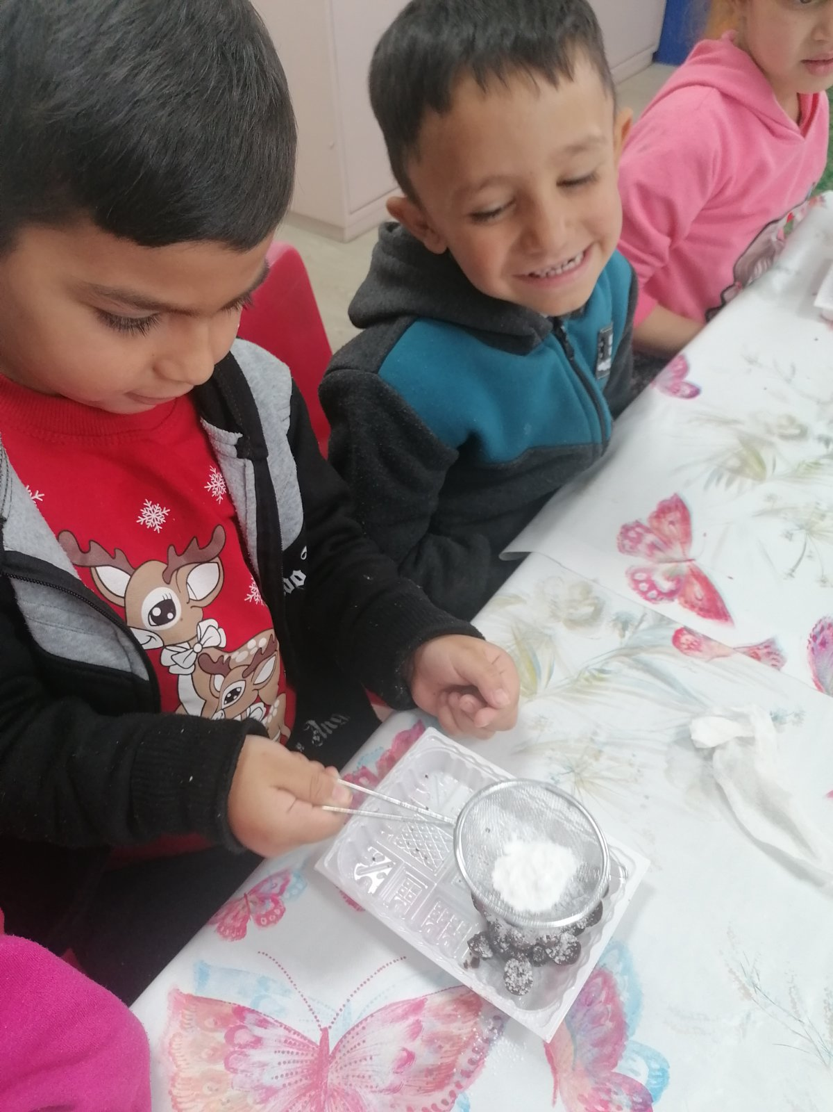
а от бисквити и шоколад - шишарки

Slide 14
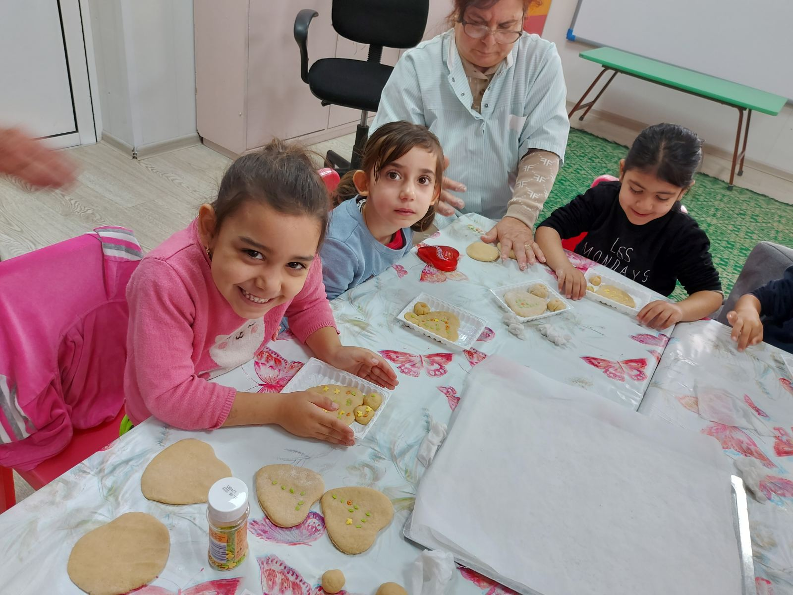
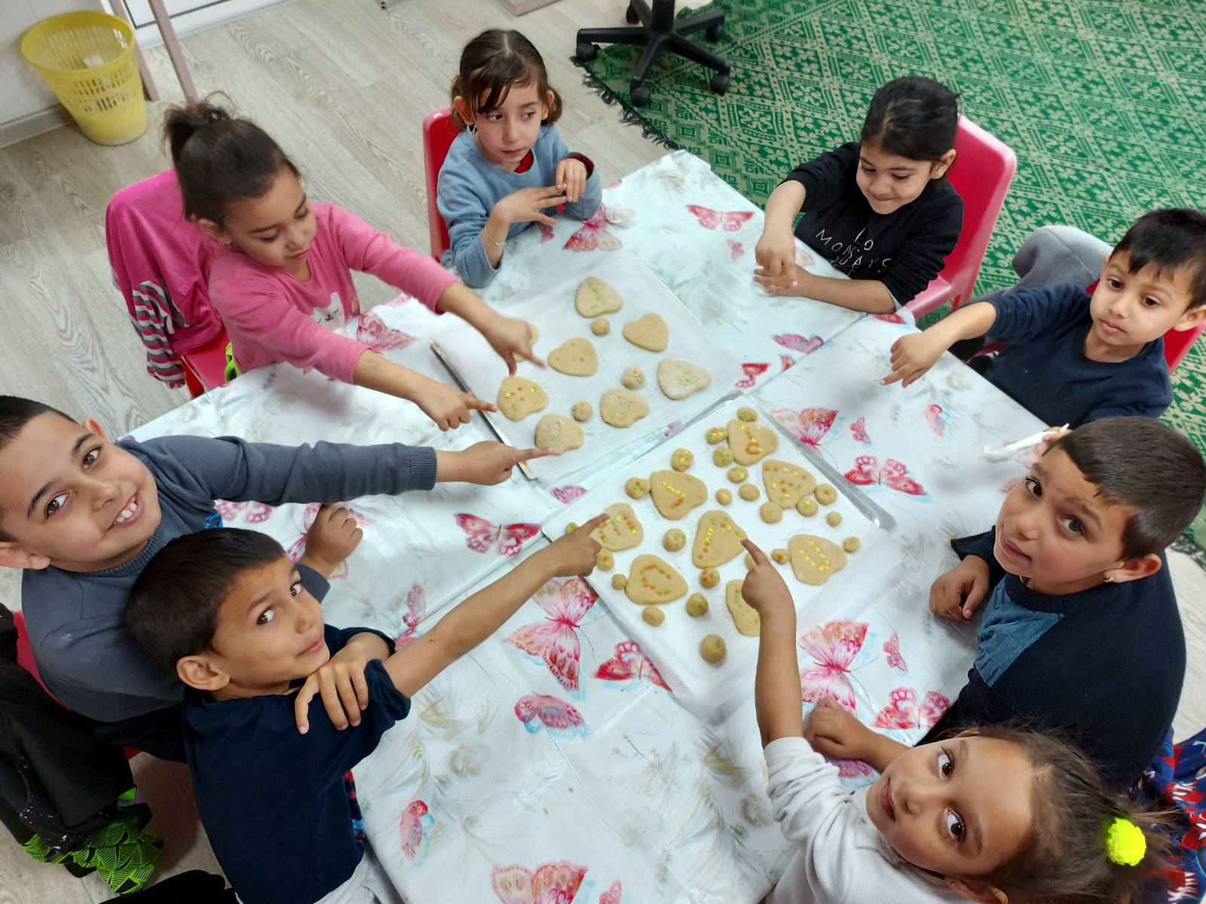
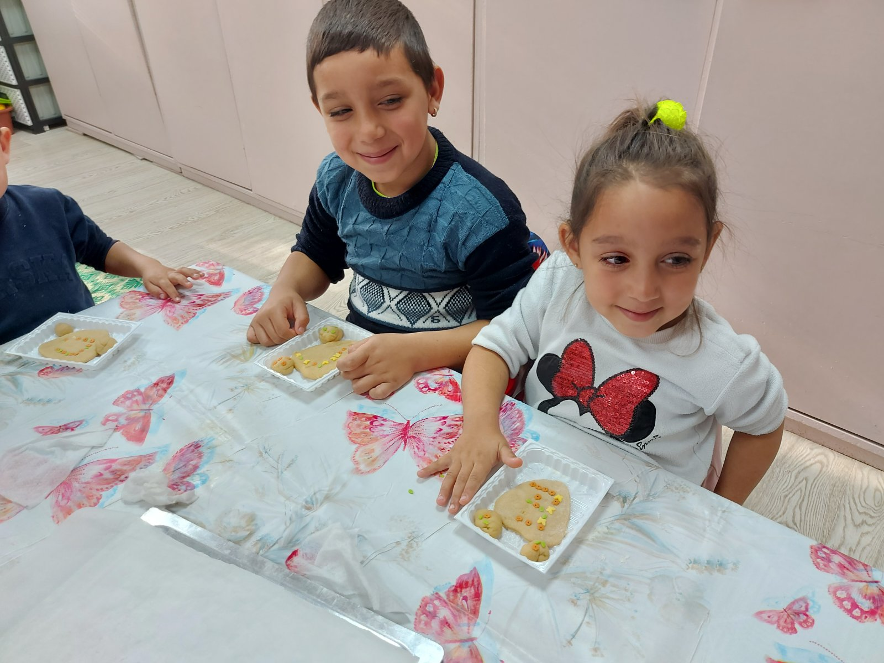
Медени валентинки- м. февруари

Slide 15
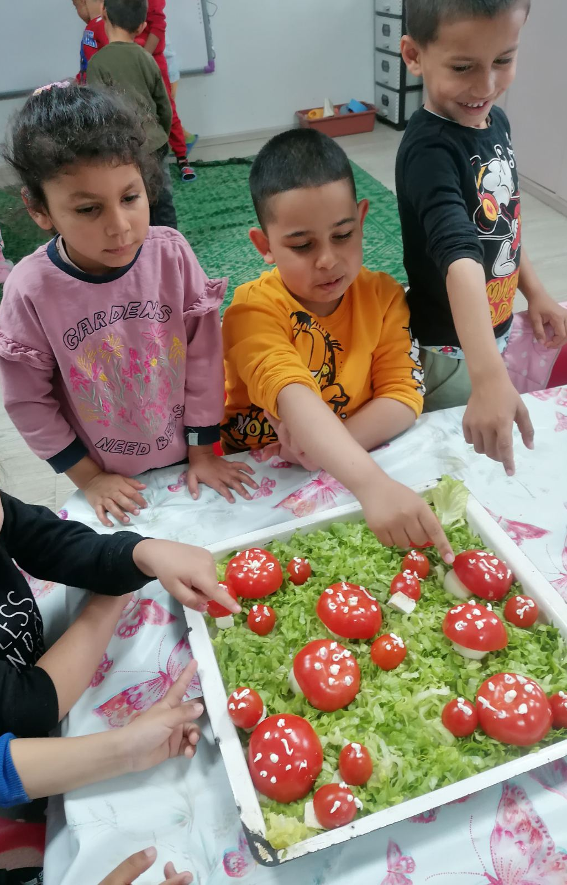
Пролетна полянка си направихме през м. март-
от марули е тревичката, от домати и сирене направихме нашите гъби. А след това с шприц им направихме украсата им от сметана

Slide 16
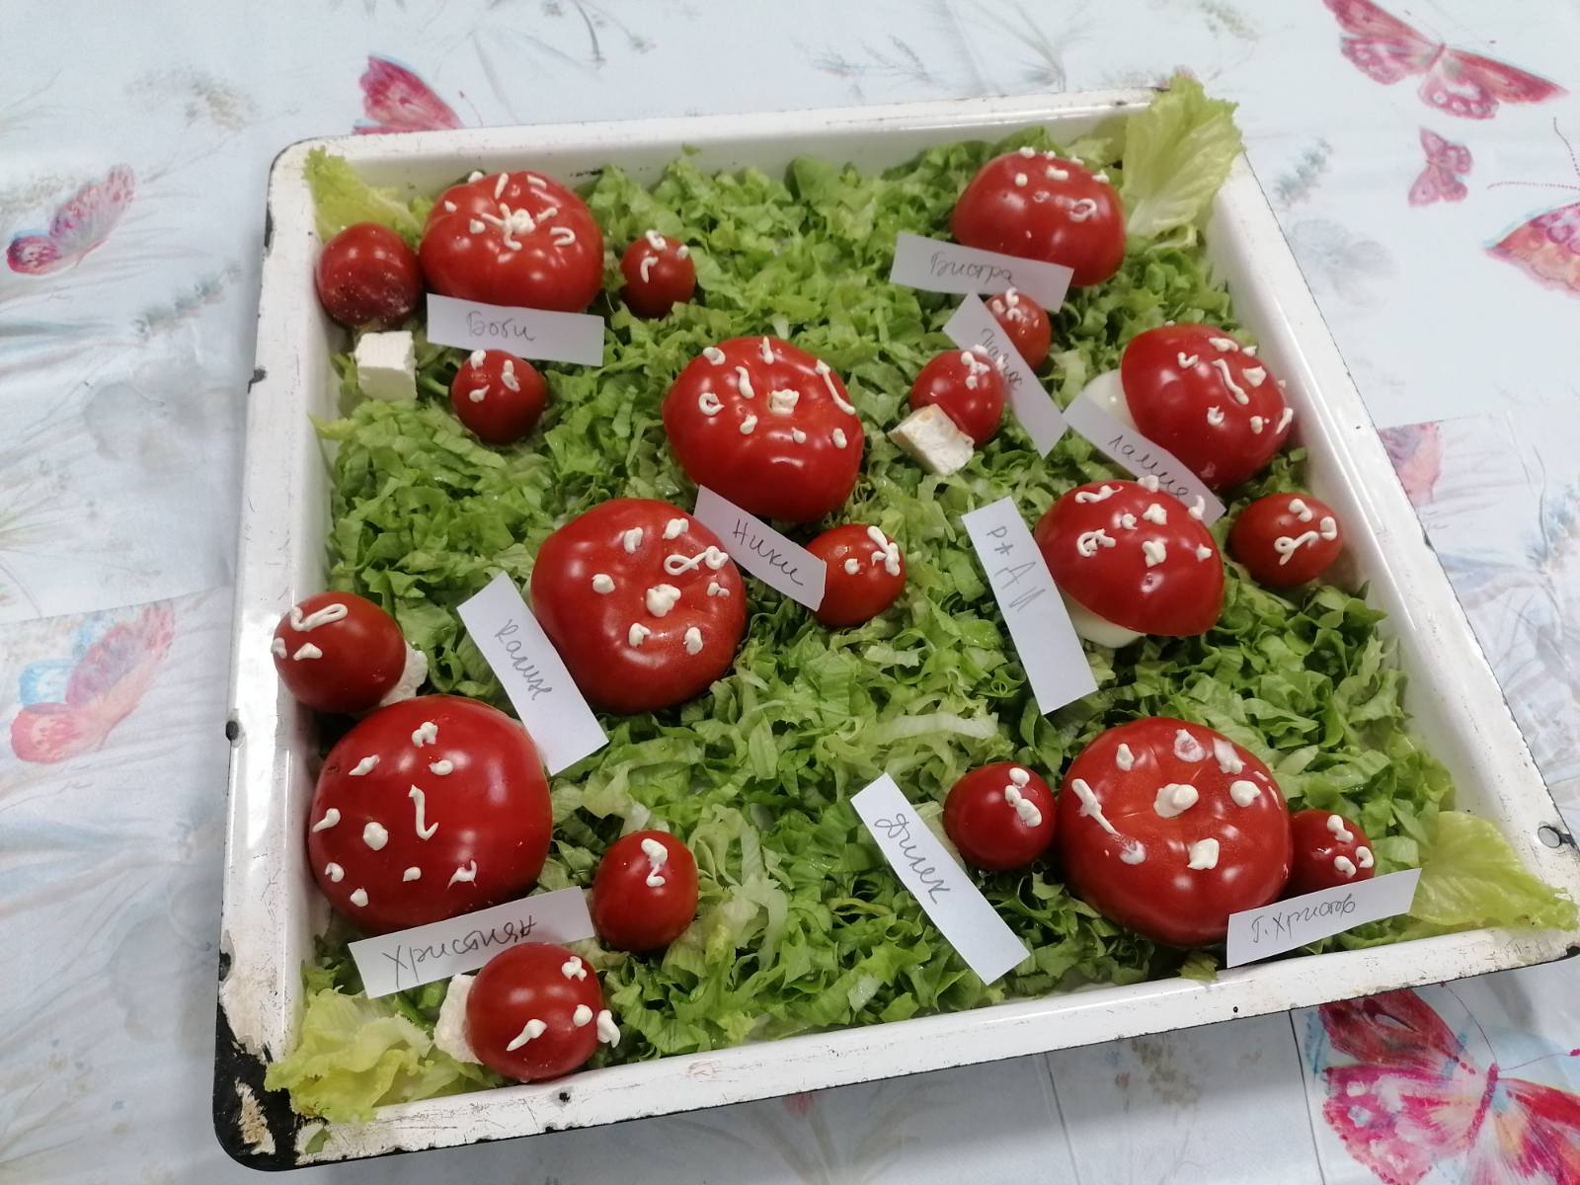
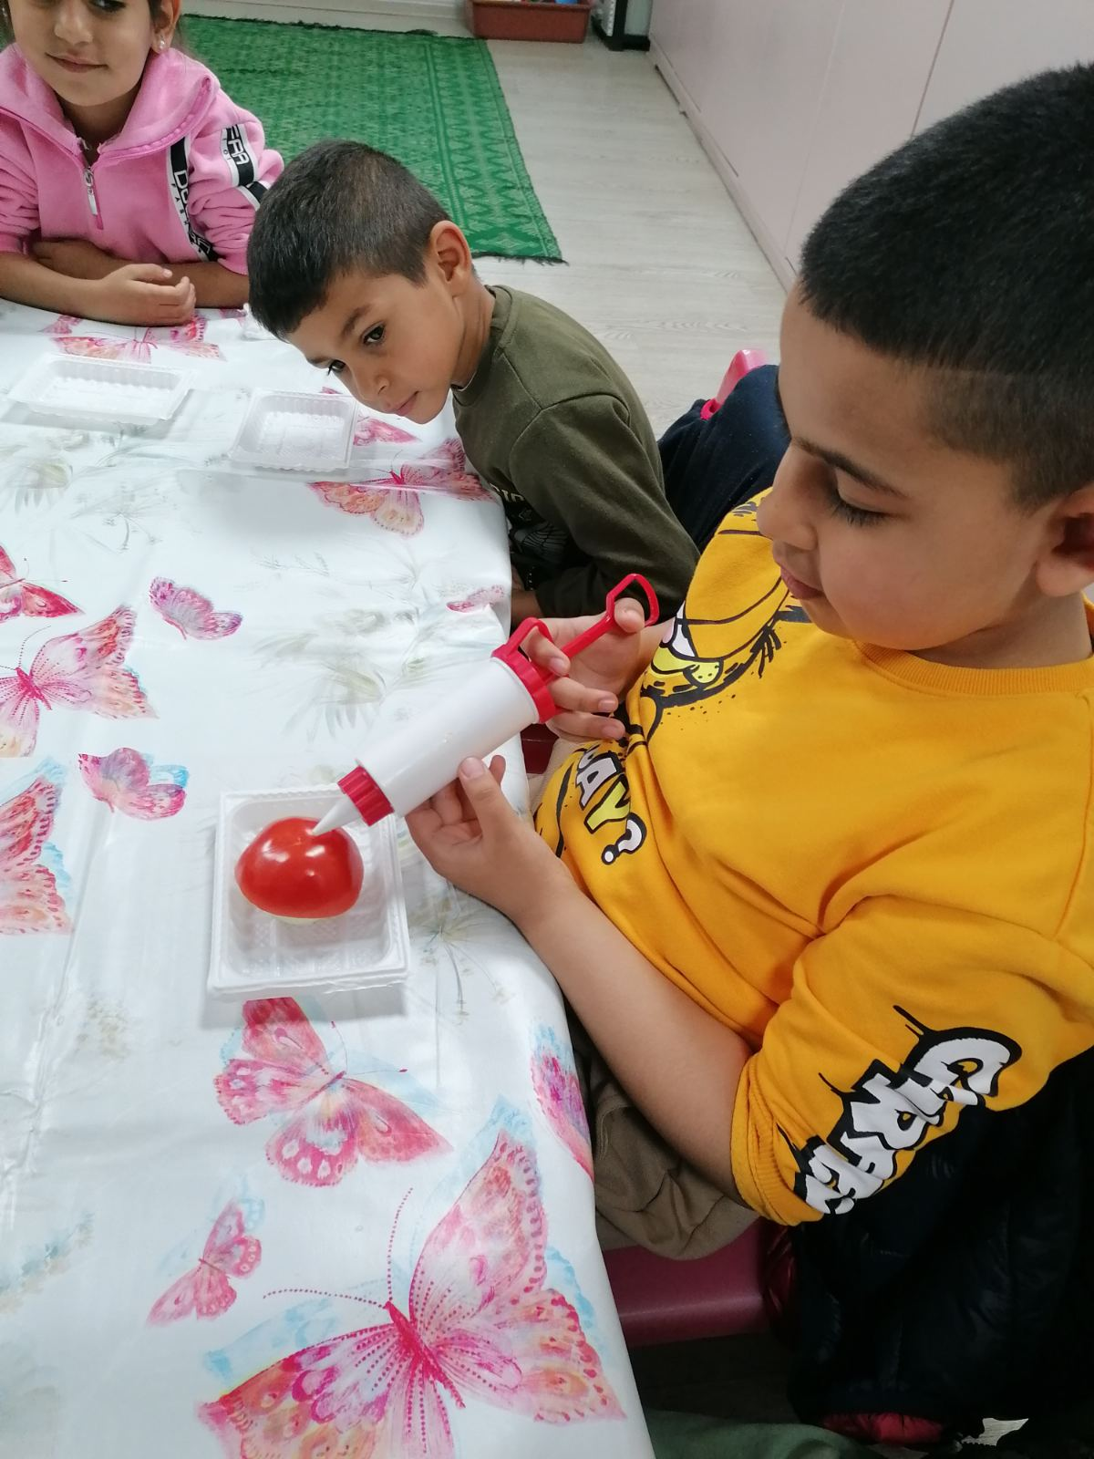
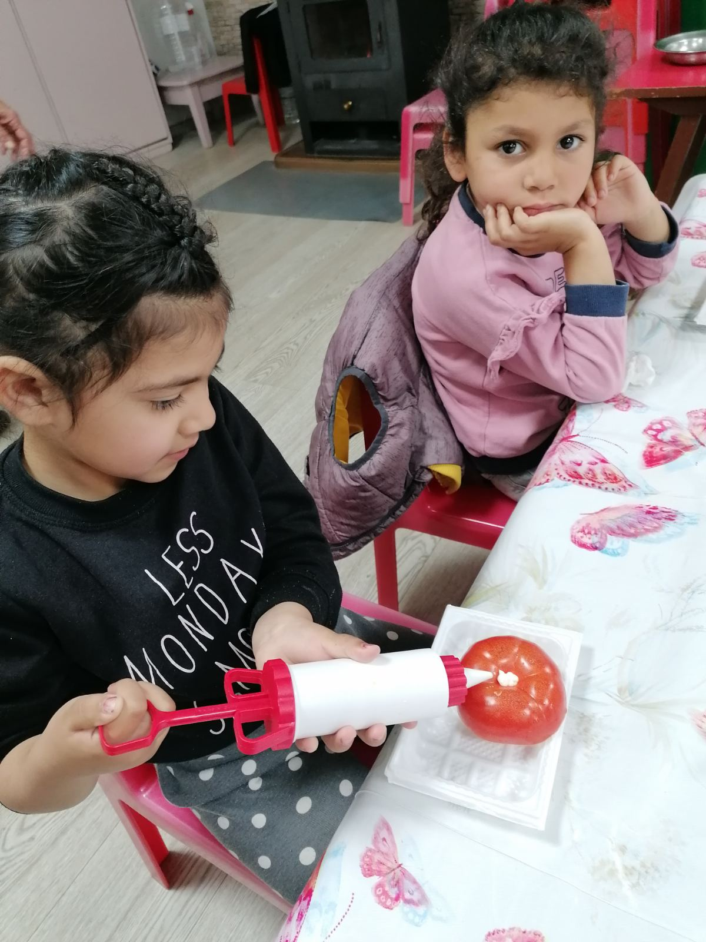
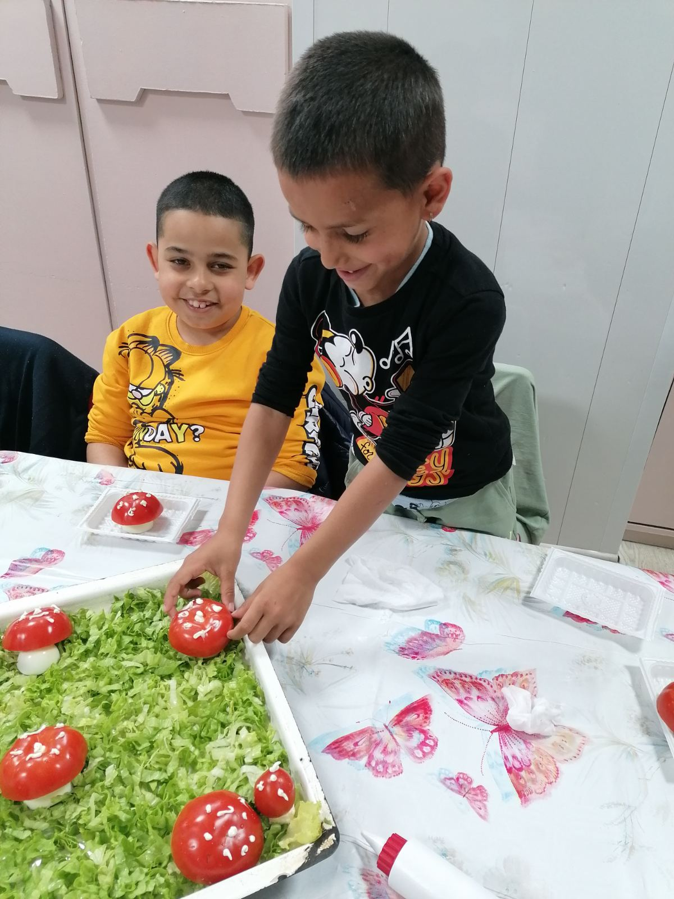

Slide 17
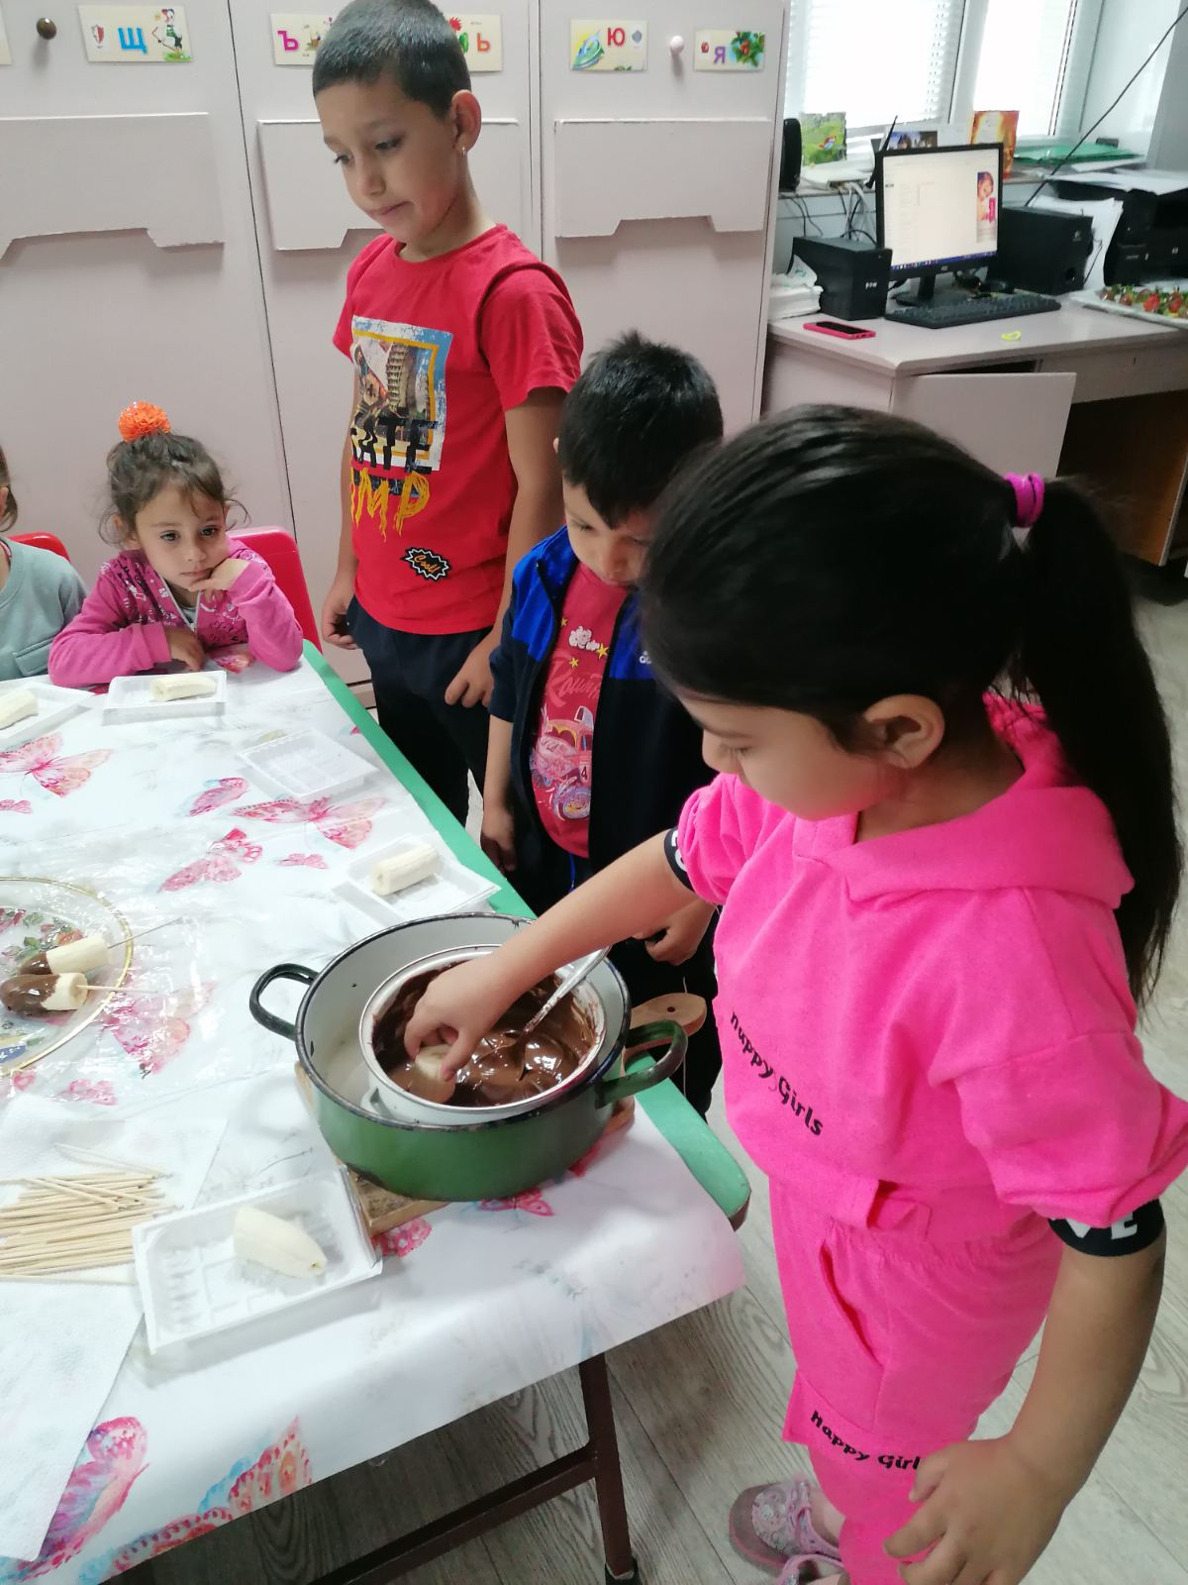
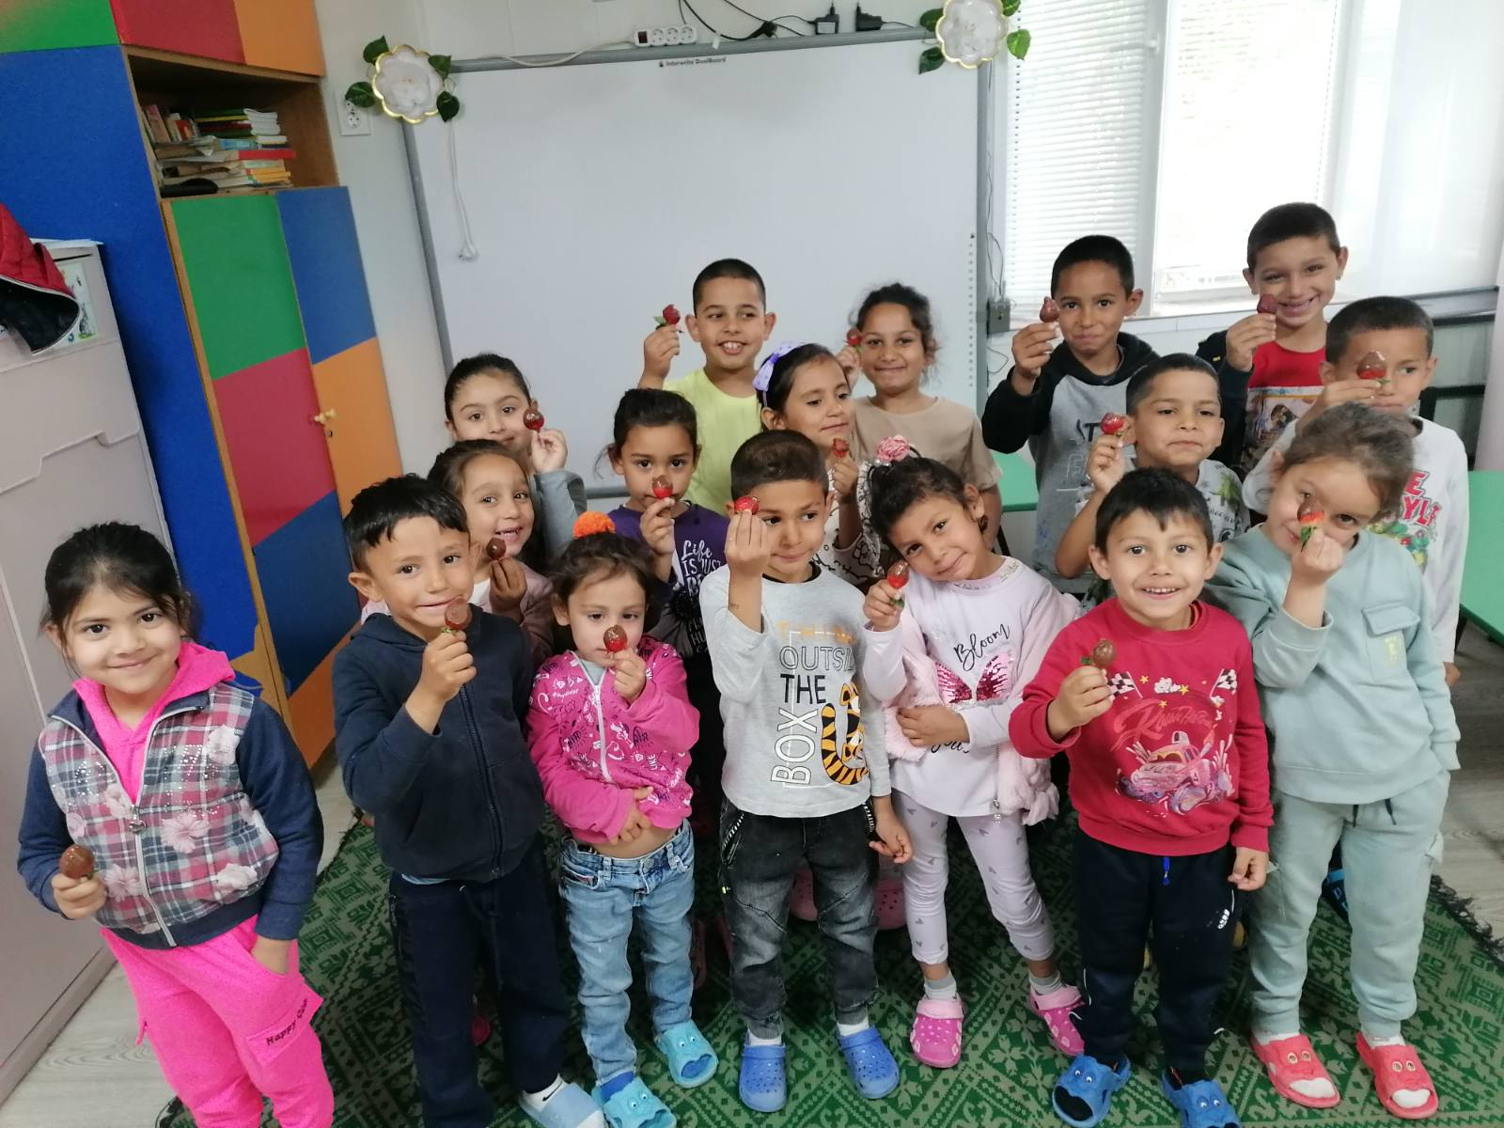
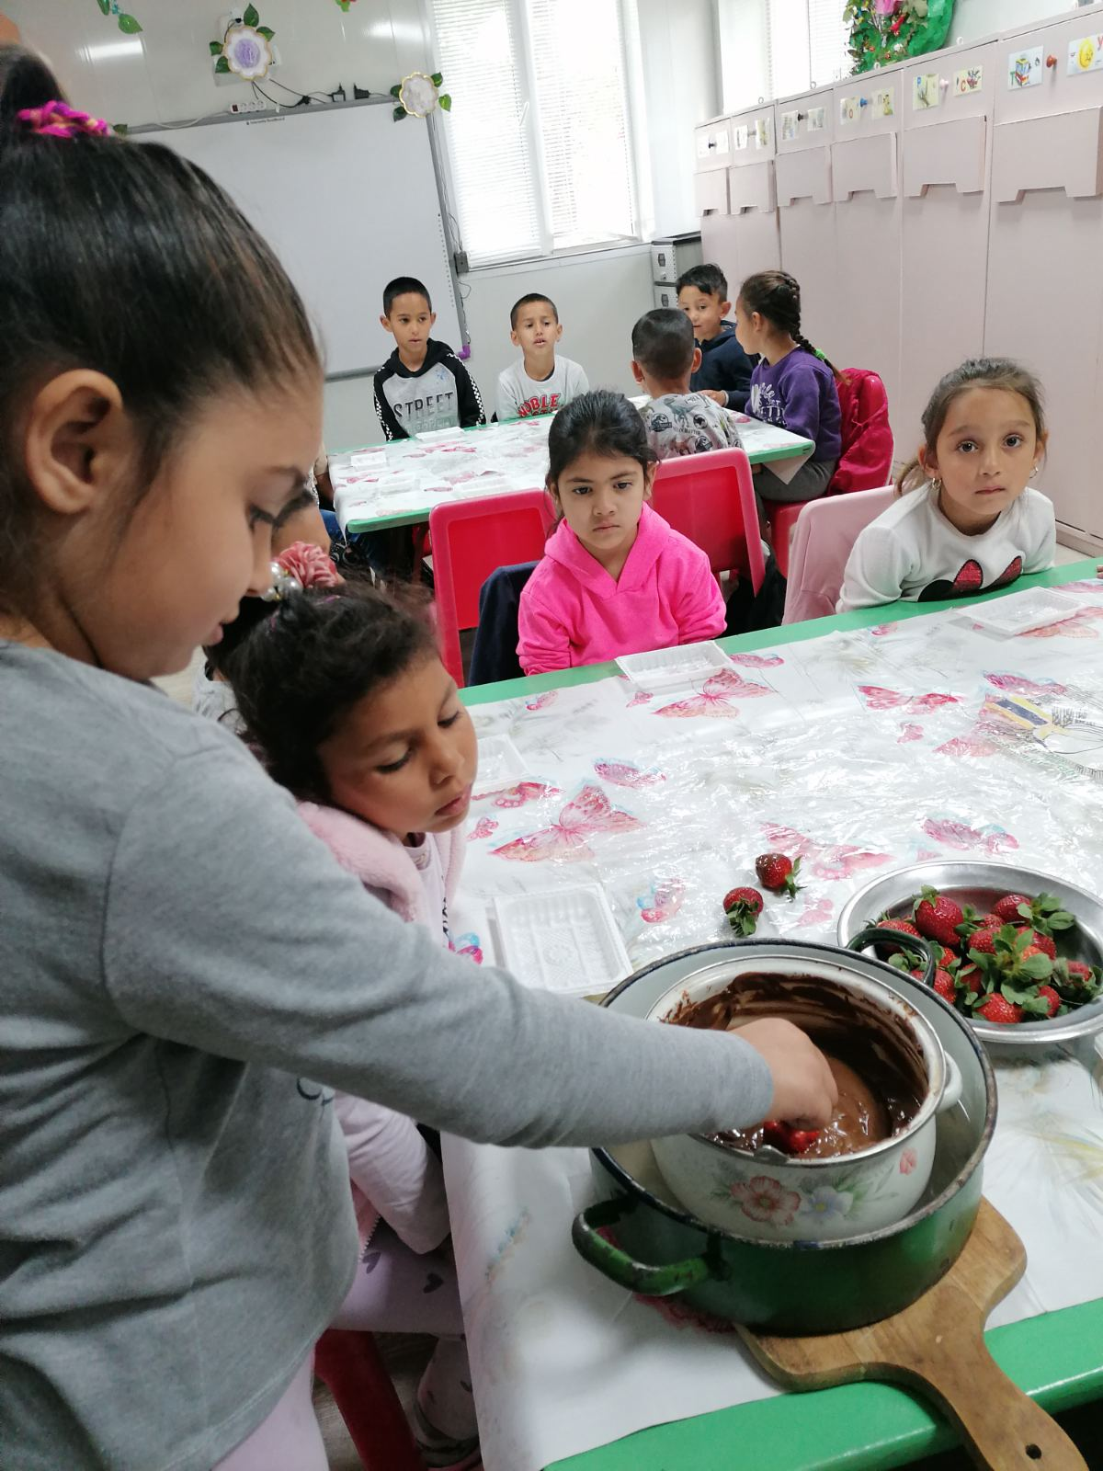
Сладки изкушения през м. май

Slide 18
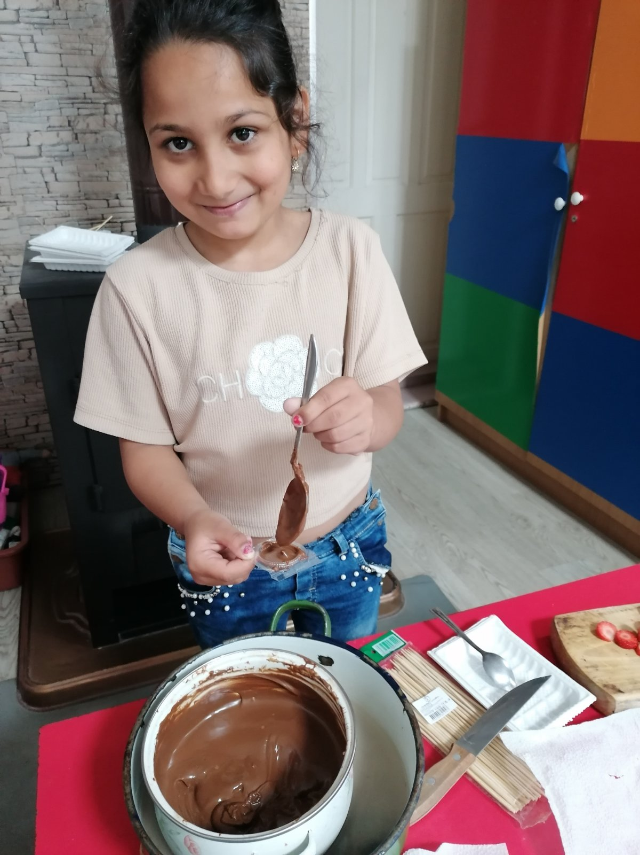
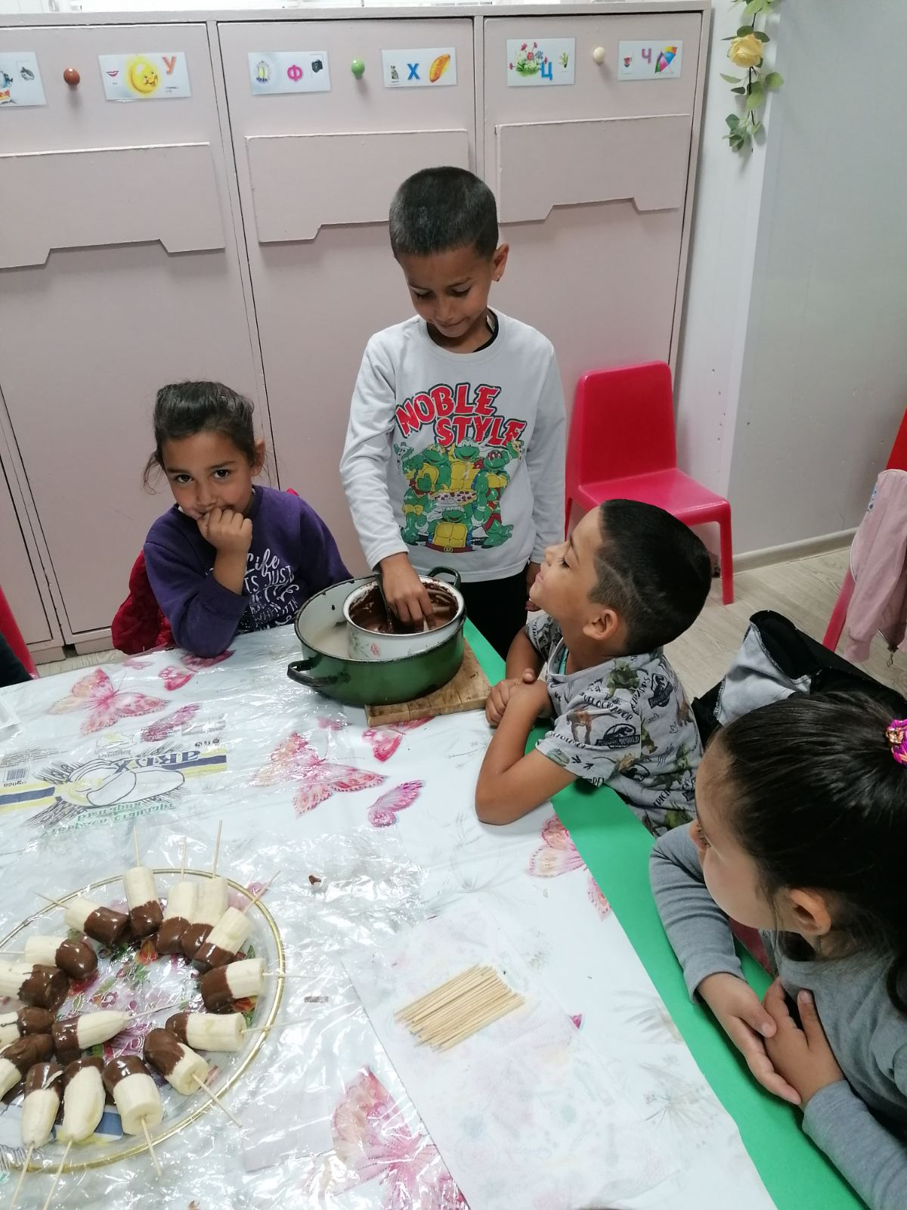
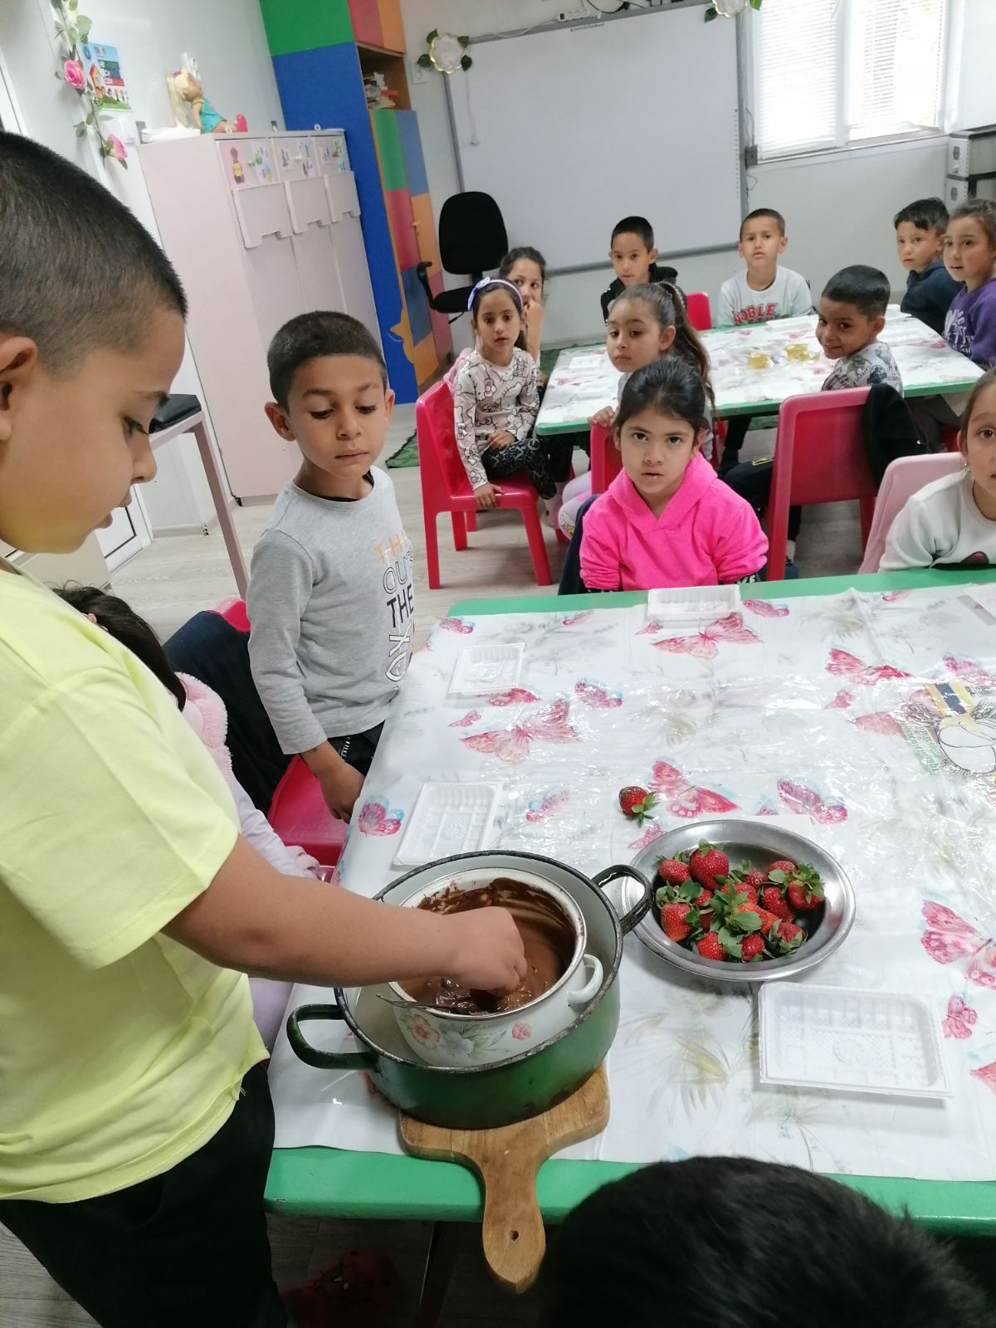
Ех, че вкусно!

Slide 19
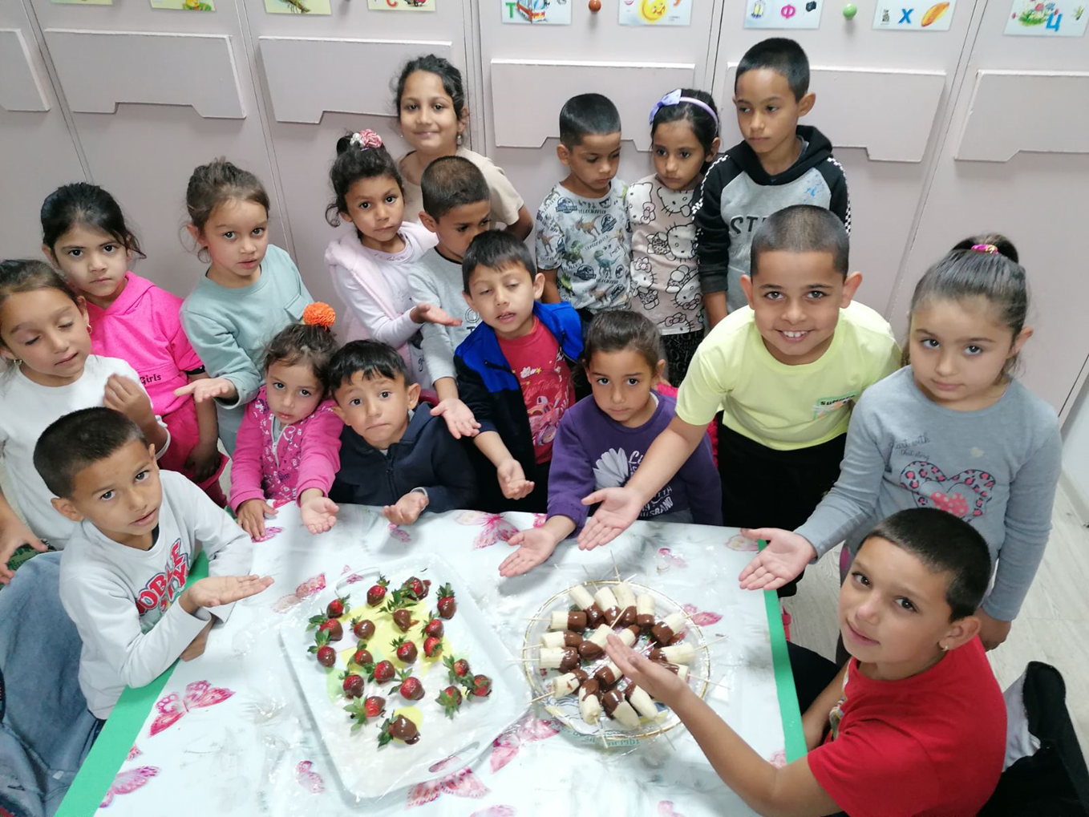

Slide 20
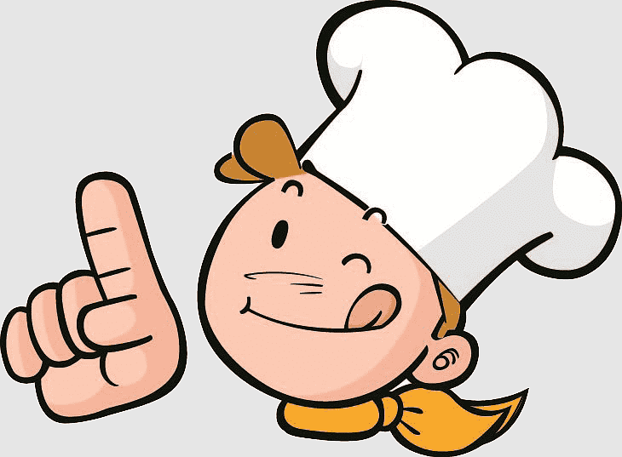
През 2024-2025г. продължихме хранителните продукти да опознаваме, а и много се забавлявахме.
Всеки месец красиви и вкусни храни създавахме, с тях трапезата си украсявахме, след което на вкуса им се наслаждавахме.
Уменията си на малки кулинари искаме да обогатяваме, затова с хранителни продукти ще продължаваме да работим и на труда си да се наслаждаваме.

Slide 21
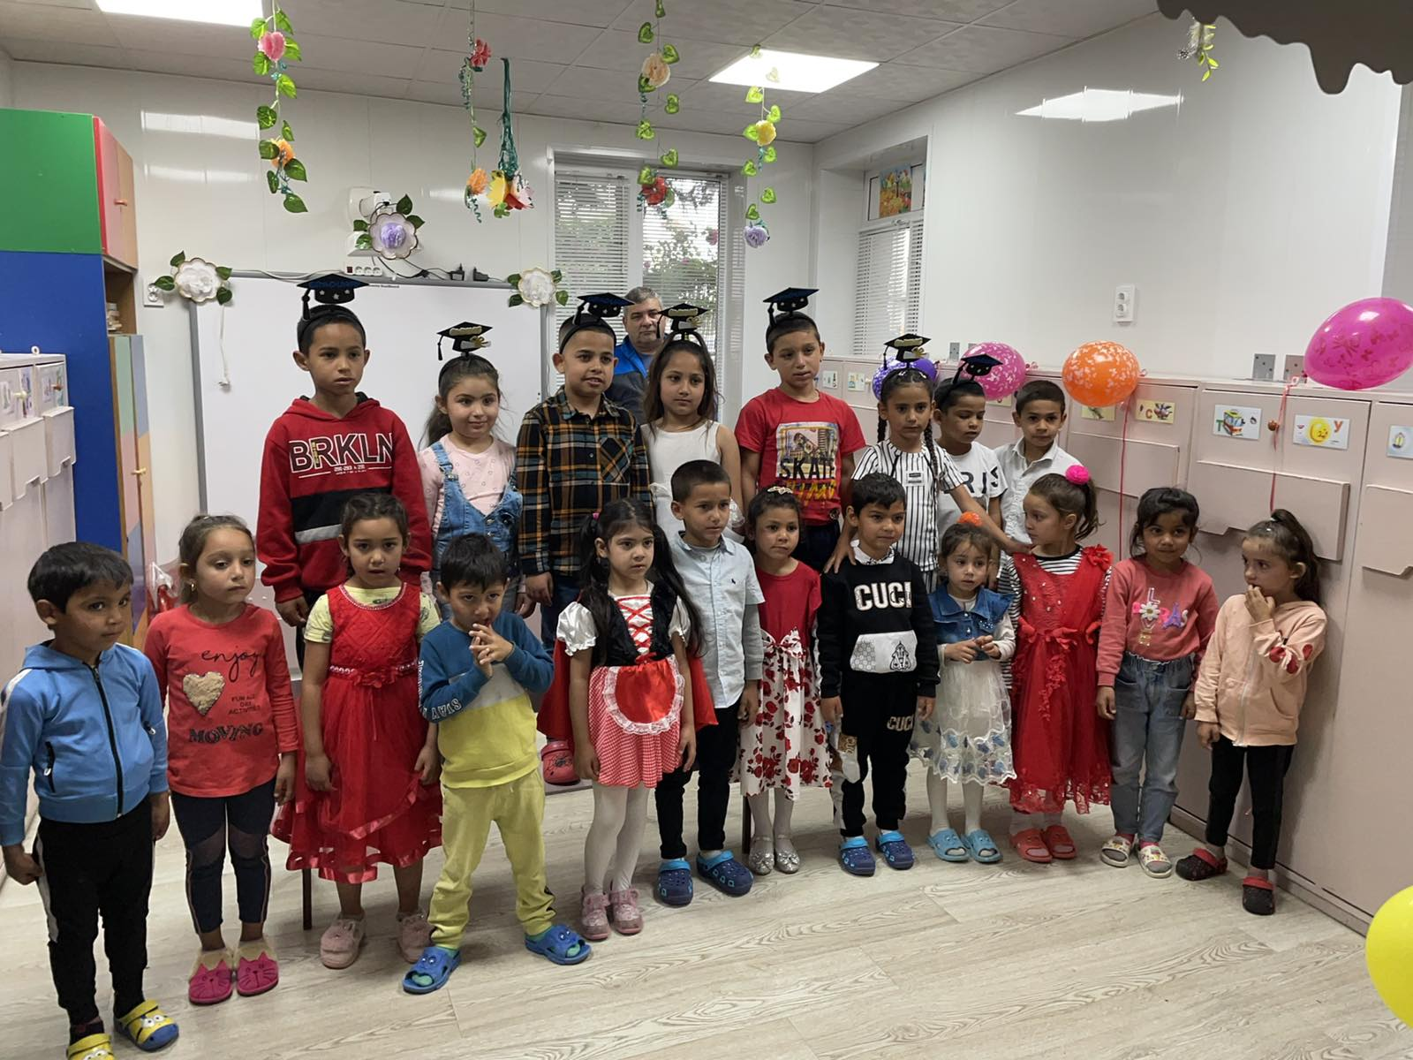
Завършихме успешно тази учебна година.
До нови срещи през следващата!

